Slide 1
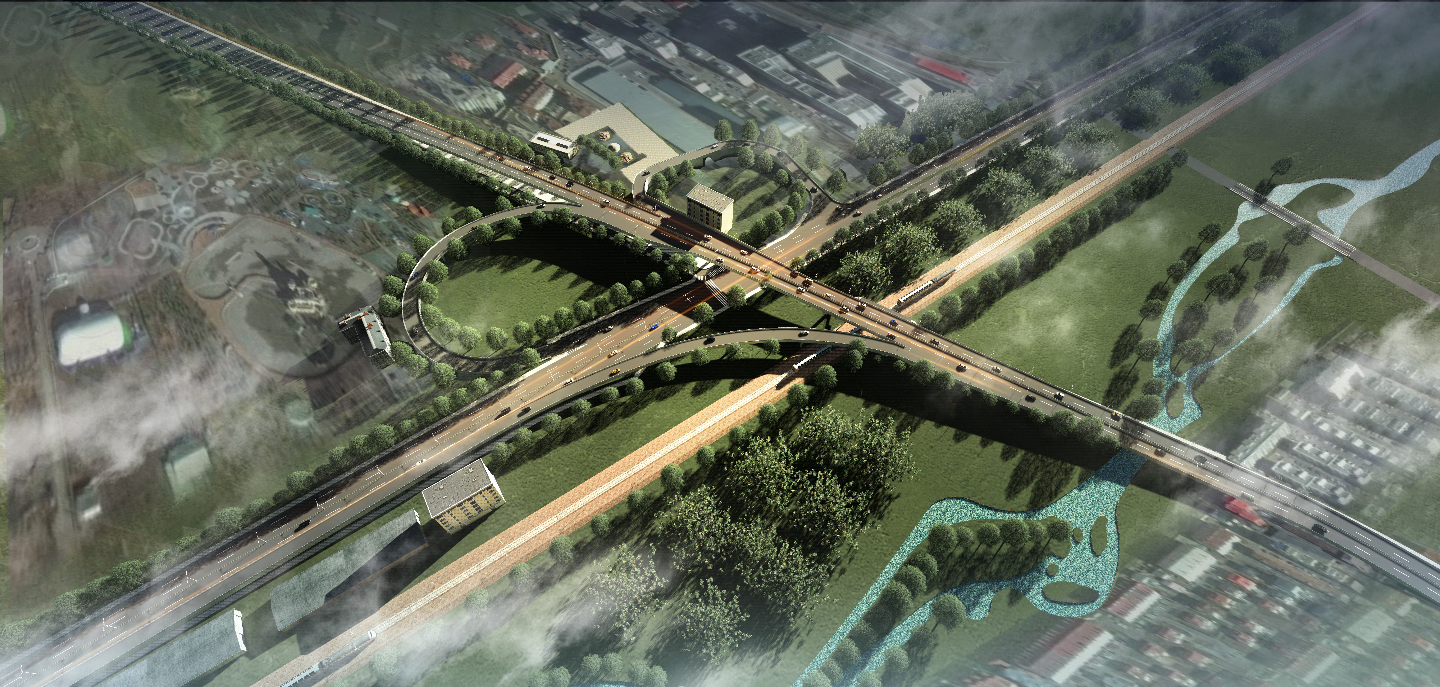
Нийслэлийн АВТО ЗАМыН хөгжлийн газар
“Замын Цагдаагийн газрын ойролцоо гүүрэн гарц барих төсөл”-ийн ажилтай холбогдуулан төлөвлөж буй түр замын танилцуулга
УЛААНБААТАР ХОТ 2018 ОН

Slide 2
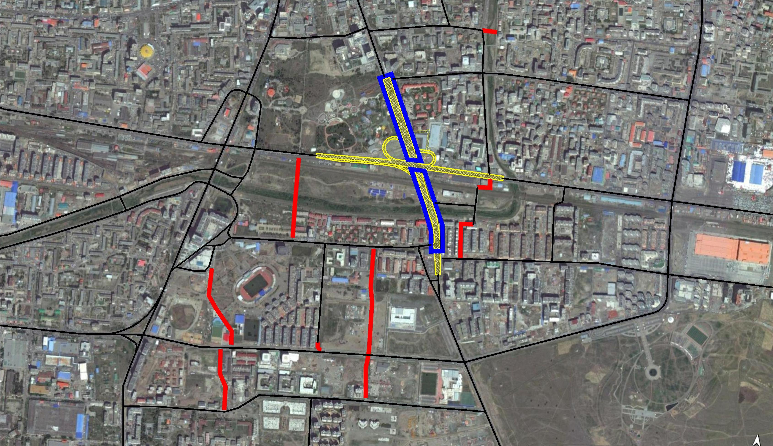
төлөвлөж буй түр замын байршил
8
Тайлбар:
Чингисийн өргөн чөлөө
Олимпийн гудамж
Намьяанжугийн удамж
Дамдинсүрэнгийн гудамж
Зам хаах хэсэг
Нарны зам
ҮСАХ
Авто замчдын гудамж
Нарантуул ОУХТ
Нарны зам
Төлөвлөж буй түр зам
1
Гүүрэн гарц
7
6
Гандигийн гудамж
Хүннүгийн гудамж
Ойр орчмын замын сүлжээ
120-н уулзвар
Төв цэнгэлдэх
4
2
3
1
Орчлон
Нийслэл хүрээ өргөн чөлөө
Нийслэл хүрээ өргөн чөлөө
Төлөвлөж буй түр замын дугаар
Зайсангийн гудамж
5
Их Монголын гудамж
Цэцэрлэгт хүрээлэн
Уд.академи
Хүннү 2222

Slide 3
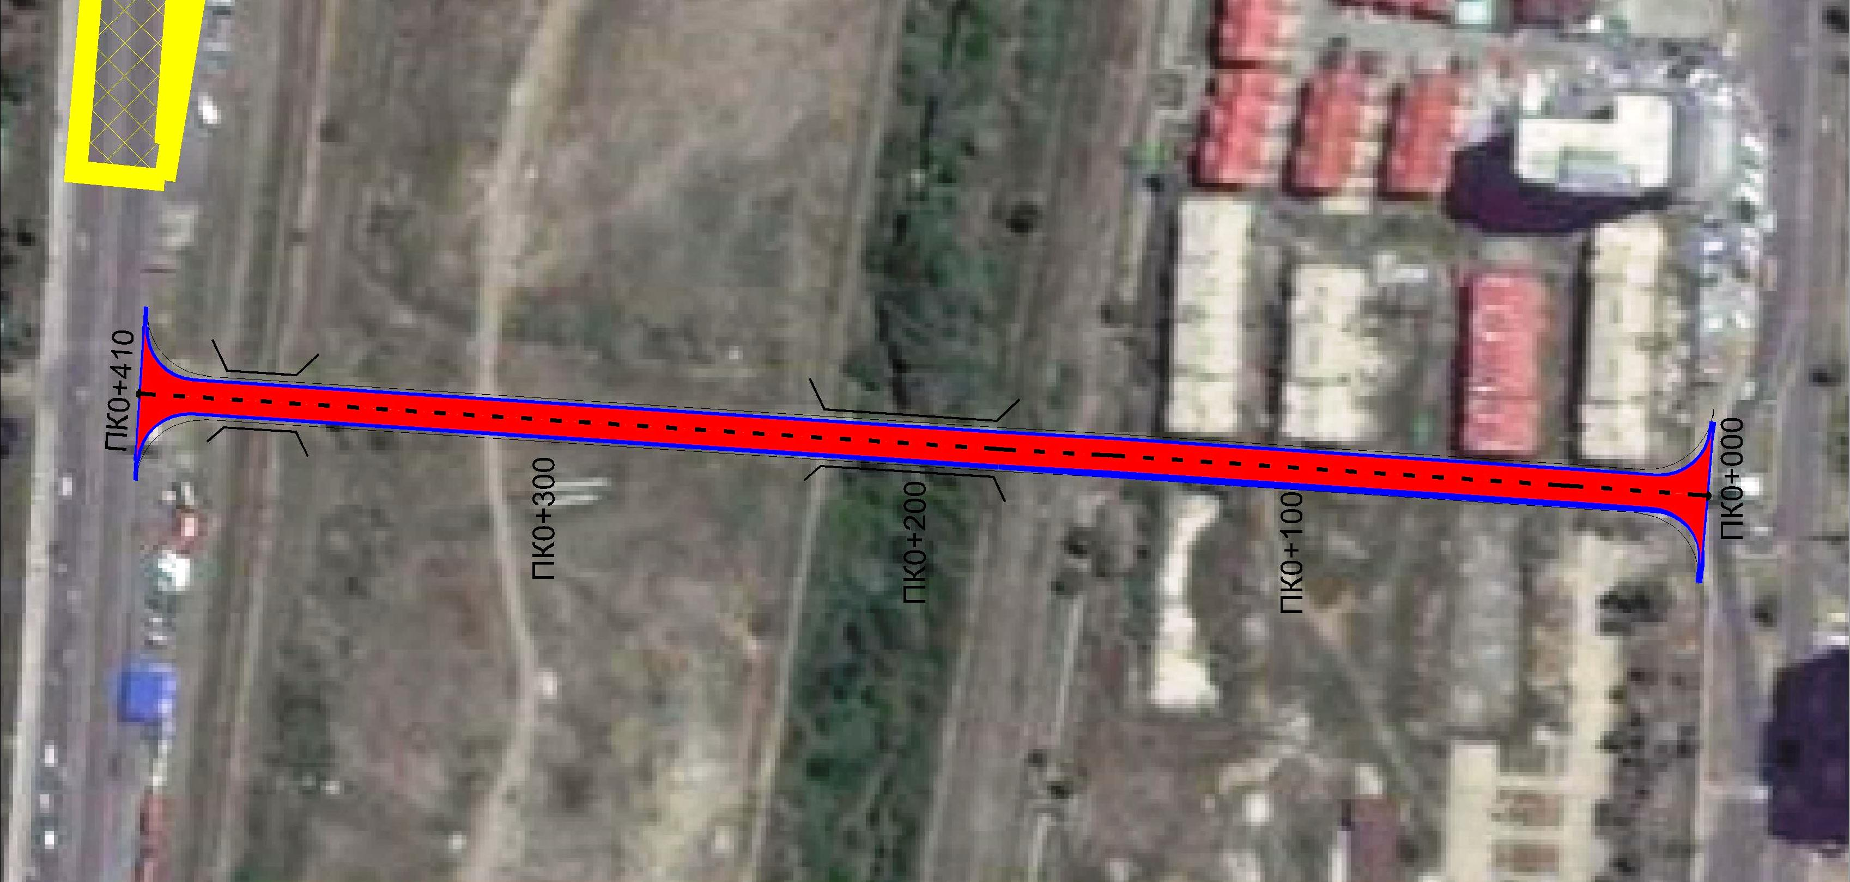
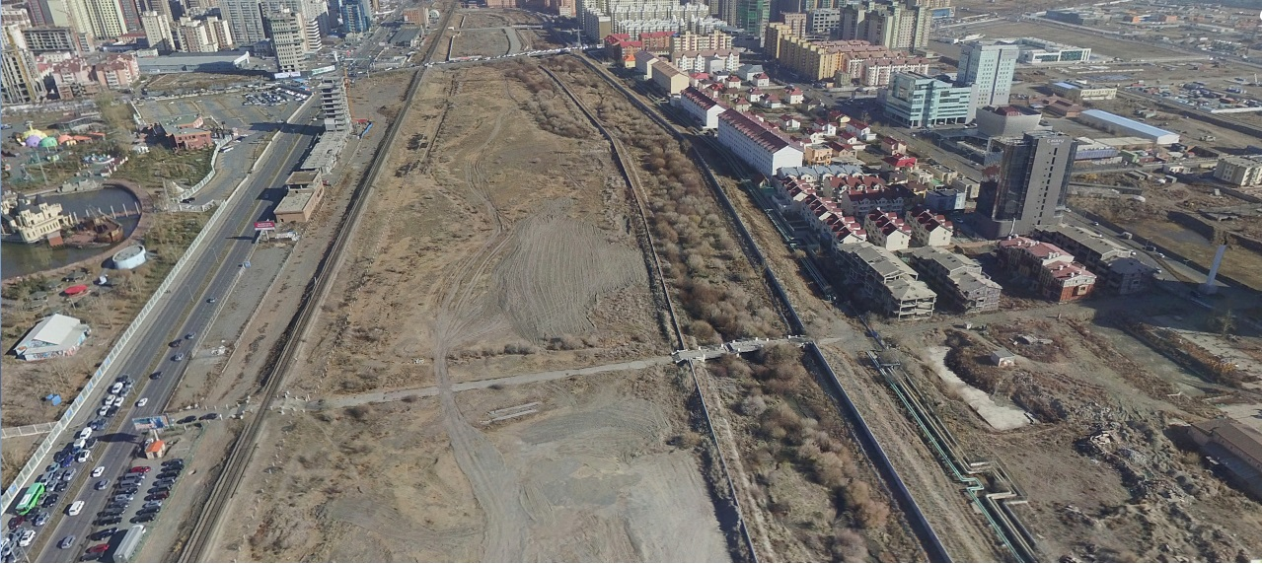
1. Махатма Гандигийн гудамжийг нарны замтай холбох 0.41км түр зам
Гүүрэн гарц
Ач холбогдол: Тус 0,41км авто замыг барьснаар Гандигийн гудамж Нарны замын холбогдож, Энхтайваны гүүр, Соёолжийн нүхэн гарцын тээврийн хэрэгслийн хөдөлгөөний эрчмийг бууруулна.
Хуучин явганы 150м 4 өргөн бетон замтай,
Явган хүний гүүр буулгах
Дулааны шугам хамгаалах
2ш суурьт дүүргэлт
Барилгын шат буулгах
Хийгдэх ажил | Тоо хэмжээ | Төсөв /төг/
Тохиромжгүй материал | 820 м3 | 14 800 000
Далан, Хөлд.хамгаалах | 2100 м3 | 65 400 000
Бут.чулуун суурь /20см/ | 588 м3 | 32 350 000
Тэмдэг | 5ш | 1 340 000
Төмөр замын гарам /түр/ | 1ш | 70 000 000
Ф1,5м хоолой | 36ш | 68 400 000
Дүн |  | 252 290 000
Асфальтбетон хучилт /7м өргөн, 5см/ | 2940 м2 | 86 210 000
Замын хашлага | 420 у/м | 15 050 000
Явган хүний зам /1.5м/ | 600 м2 | 31 720 000
Тэмдэглэгээ | 410 у/м | 1 180 000
Гэрэлтүүлэг | 11ш | 6 600 000
Дүн |  | 140 760 000
Нийт дүн |  | 393 050 000
Жич: Тухайн урьдчилсан тоо хэмжээ, төсөвт инженерийн шугам сүлжээний ажил тооцогдоогүй.
Төмөр замын гарам
40 жилийн ойн өндөрлөг
Гандигийн гудам
Нарны зам
Дунд гол
Дулааны шугам

Slide 4
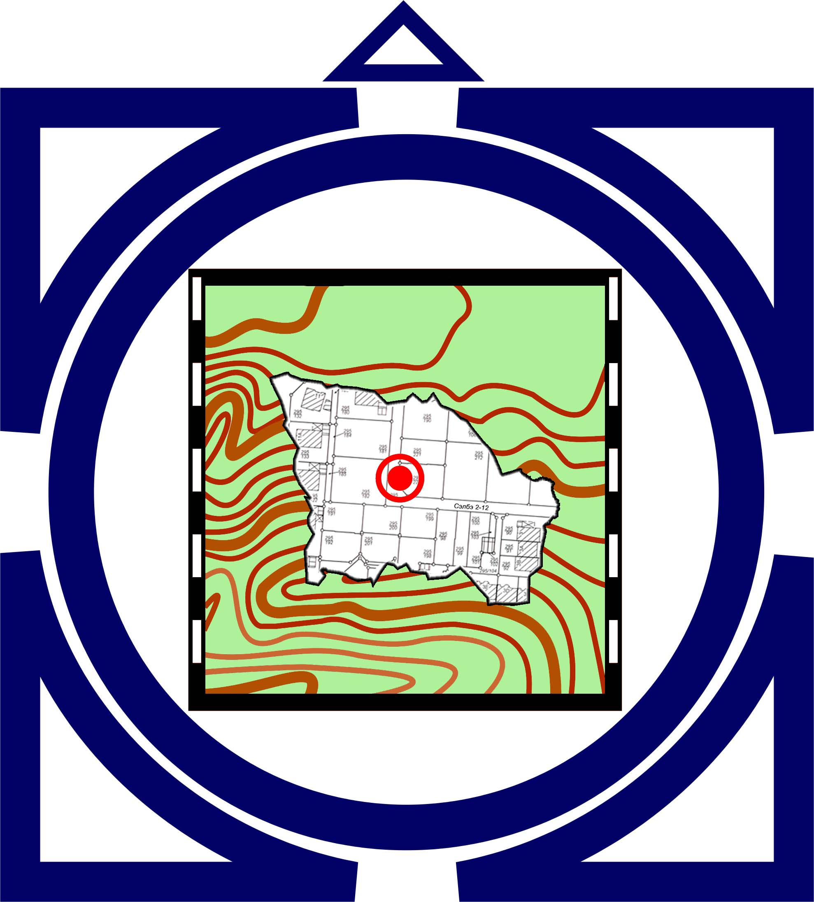
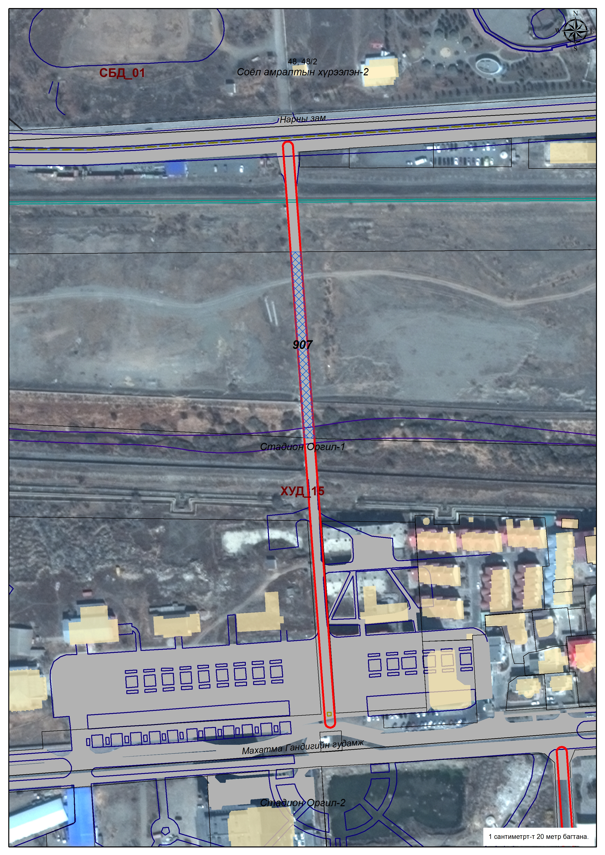
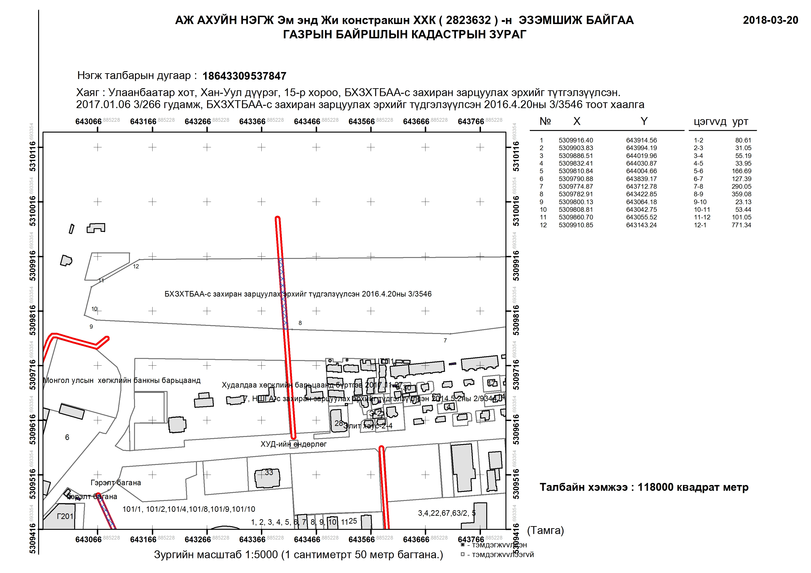
Газар чөлөөлөлт
НИЙСЛЭЛИЙН ГАЗРЫН АЛБА
№ | Иргэн аж ахуйн нэр | Захирамжийн огноо | Захирамжын дугаар | Жил | Өртсөн м2
1 | Эм энд Жи констракшн ХХК | 10/18/2013 | А/951 | 5 | 907

Slide 5
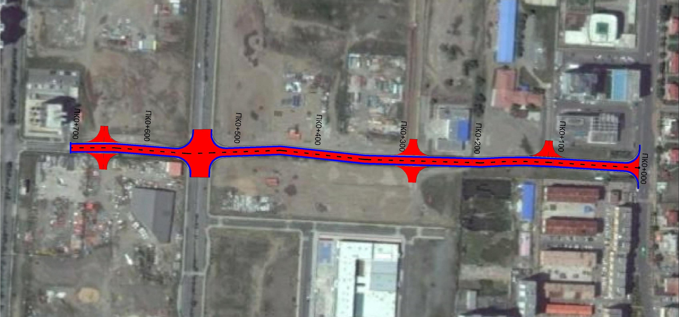
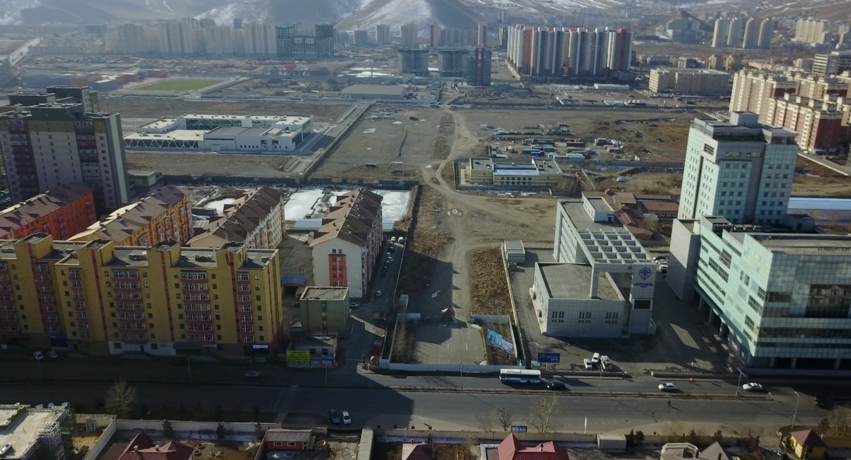
2. Махатма Гандигийн гудамж – нийслэл хүрээ өргөн чөлөө – Хүннү 222 хорооллын хойд талын авто замтай холбох 0.7км түр зам
Ач холбогдол: Гандигийн гудамж Нийслэл хүрээ өргөн чөлөө, Хүннү 2222 хорооллын хойд талын авто замууд холбогдож, Их тэнгэрээс хотын төв чиглэлд явах Их Монголын гудамжны тээврийн хэрэгслийн хөдөлгөөнийг хуваарилна.
Хүннү 2222
Суруга монгол ХХК
Хийгдэх ажил | Тоо хэмжээ | Төсөв /төг/
Тохиромжгүй материал | 1400 м3 | 25 265 000
Далан, Хөлд.хамгаалах | 2225 м3 | 69 300 000
Бут.чулуун суурь /20см/ | 1484м3 | 81 610 000
Тэмдэг | 10ш | 2 700 000
Гэрлэн дохио /Түр/ | 1ш | 30 000 000
Дүн |  | 208 875 000
Асфальтбетон хучилт /7м өргөн, 5см/ | 7420 м2 | 217 600 000
Замын хашлага | 1400 у/м | 11 460 000
Явган хүний зам /1.5м/ | 1050 м2 | 54 155 000
Тэмдэглэгээ | 700 у/м | 2 010 000
Гэрэлтүүлэг | 20 ш | 12 000 000
Дүн |  | 297 225 000
Нийт дүн |  | 506 100 000
Жич: Тухайн урьдчилсан тоо хэмжээ, төсөвт инженерийн шугам сүлжээний ажил тооцогдоогүй.
Нийслэл хүрээ өргөн чөлөө
Орчлон сургууль
Гандигийн гудамж
Жаргалан хотхон

Slide 6
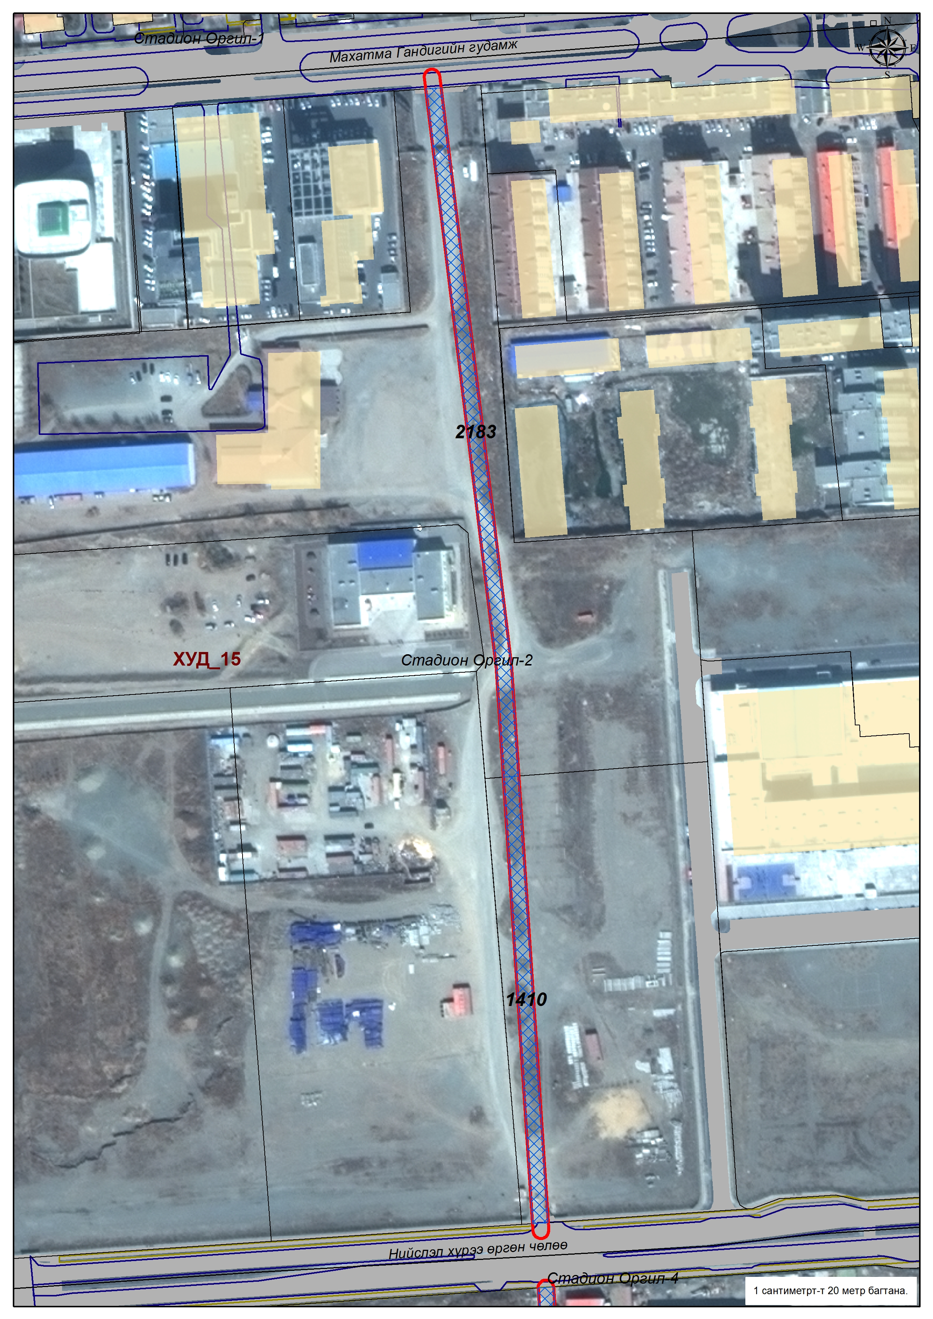
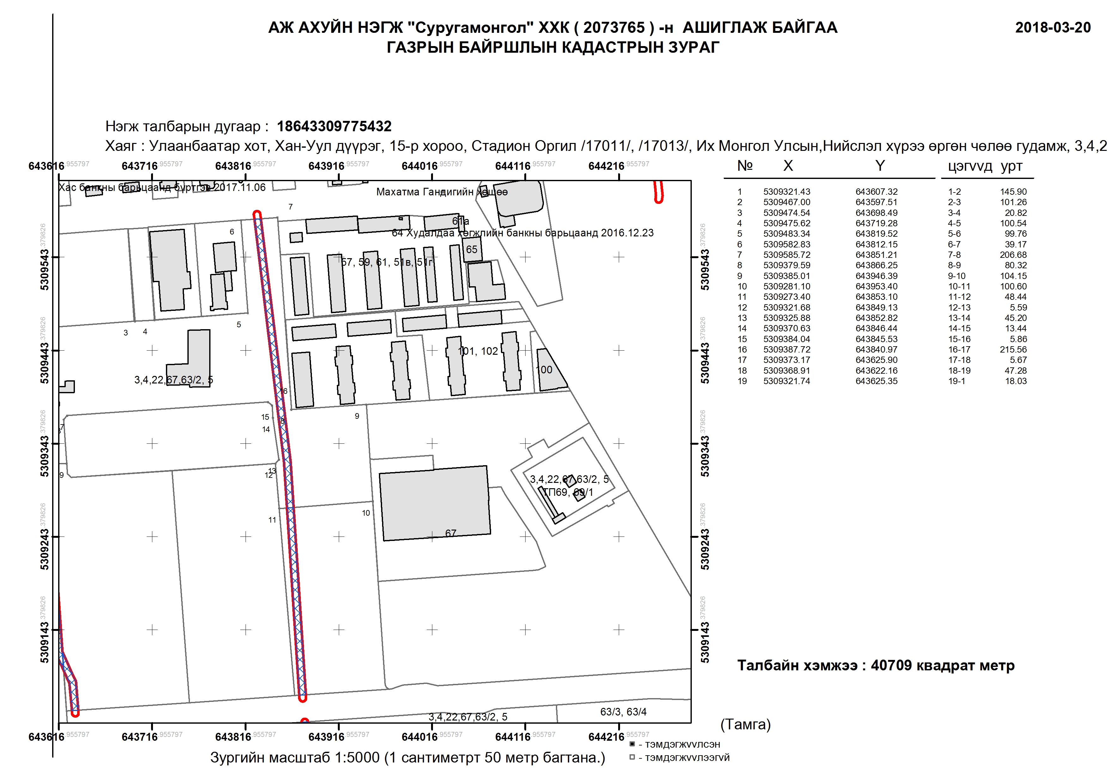
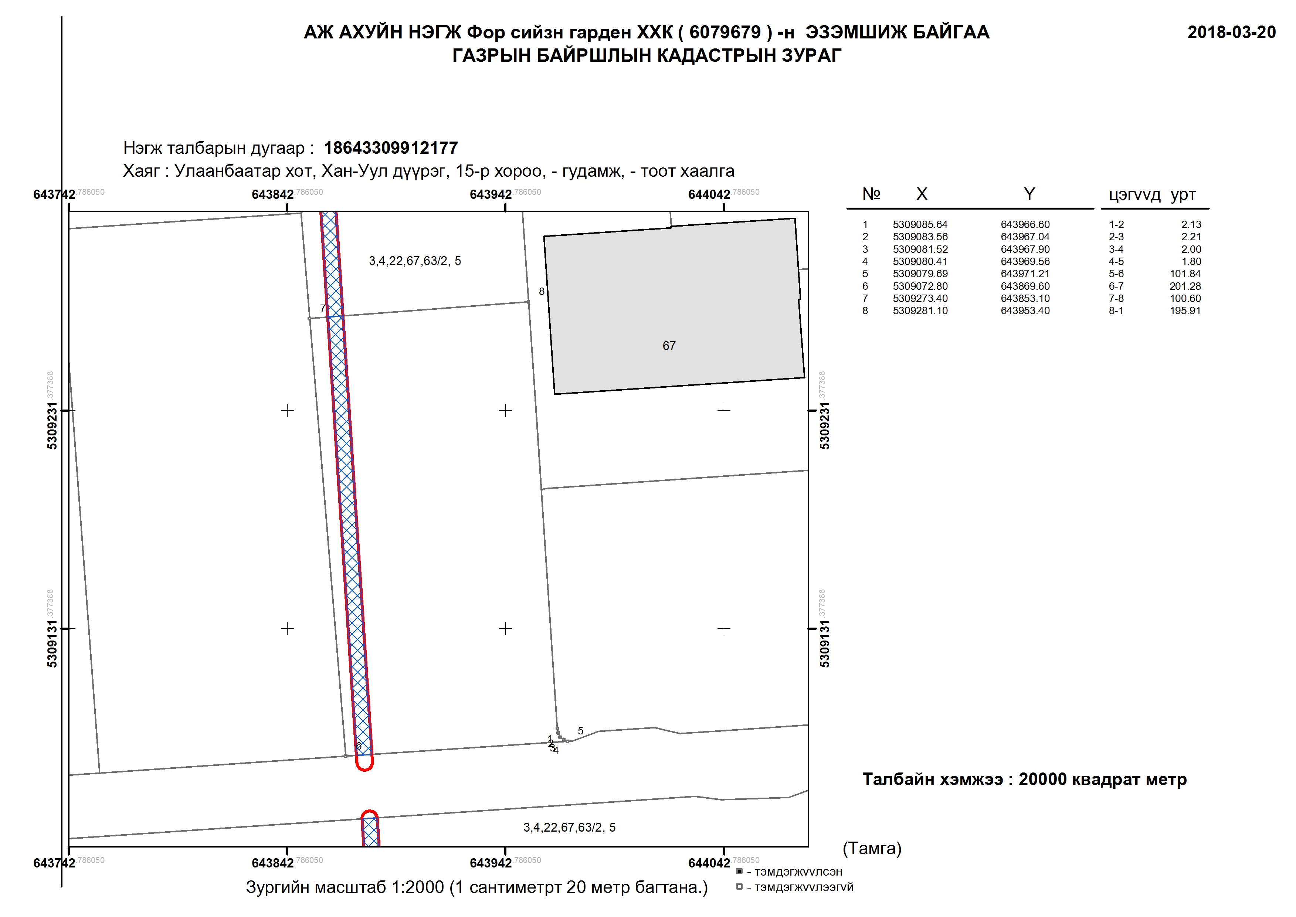
Газар чөлөөлөлт
НИЙСЛЭЛИЙН ГАЗРЫН АЛБА
№ | Иргэн аж ахуйн нэр | Захирамжийн огноо | Захирамжын дугаар | Жил | Өртсөн м2
1 | Суругамонгол ХХК | 6/30/2017 | А/487 | 30 | 2183
2 | Фор сийзн гарден ХХК | 2/15/2017 | А/91 | 15 | 1410

Slide 7
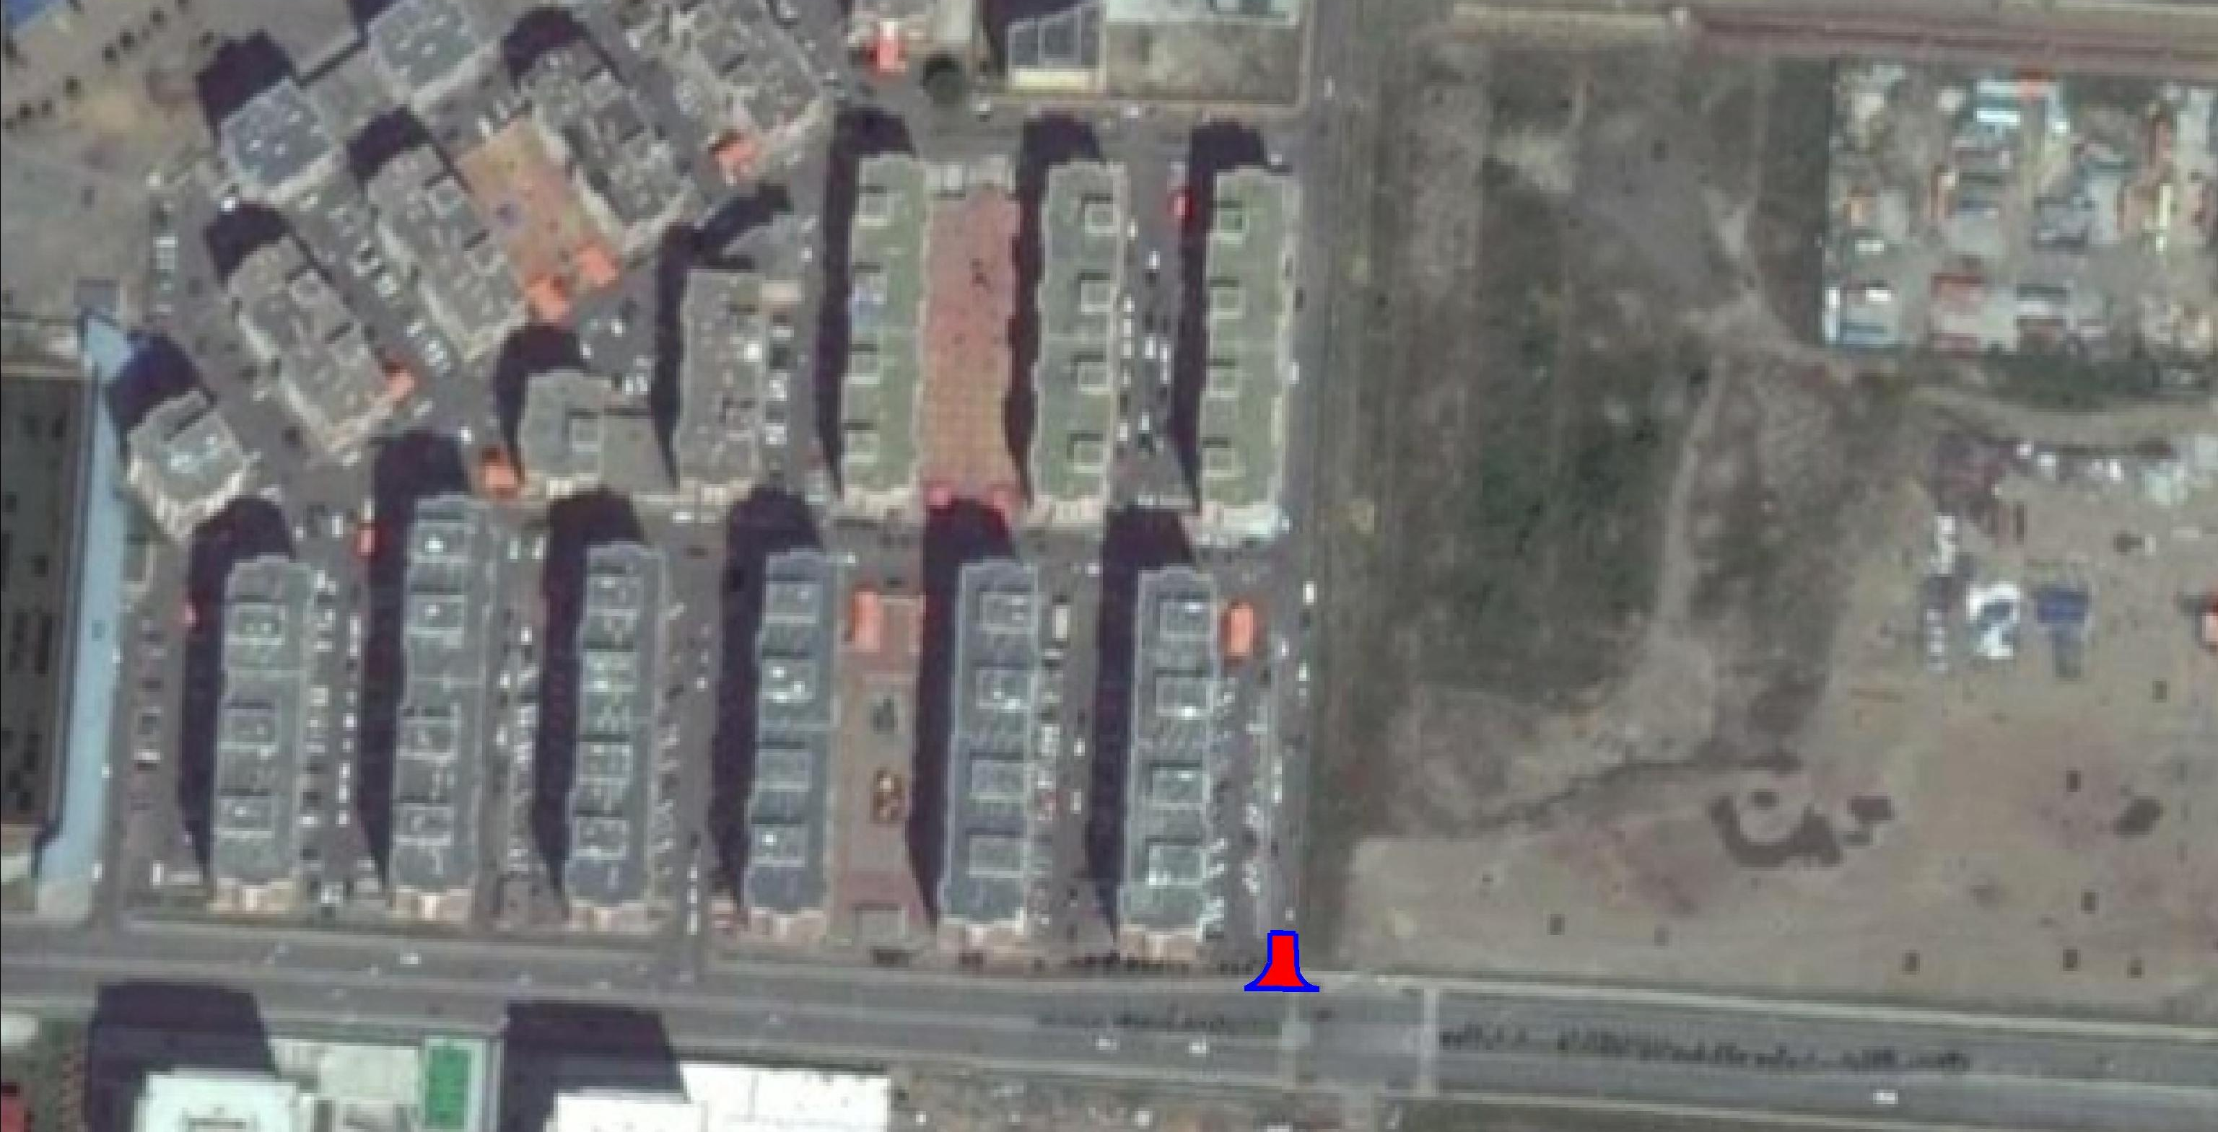
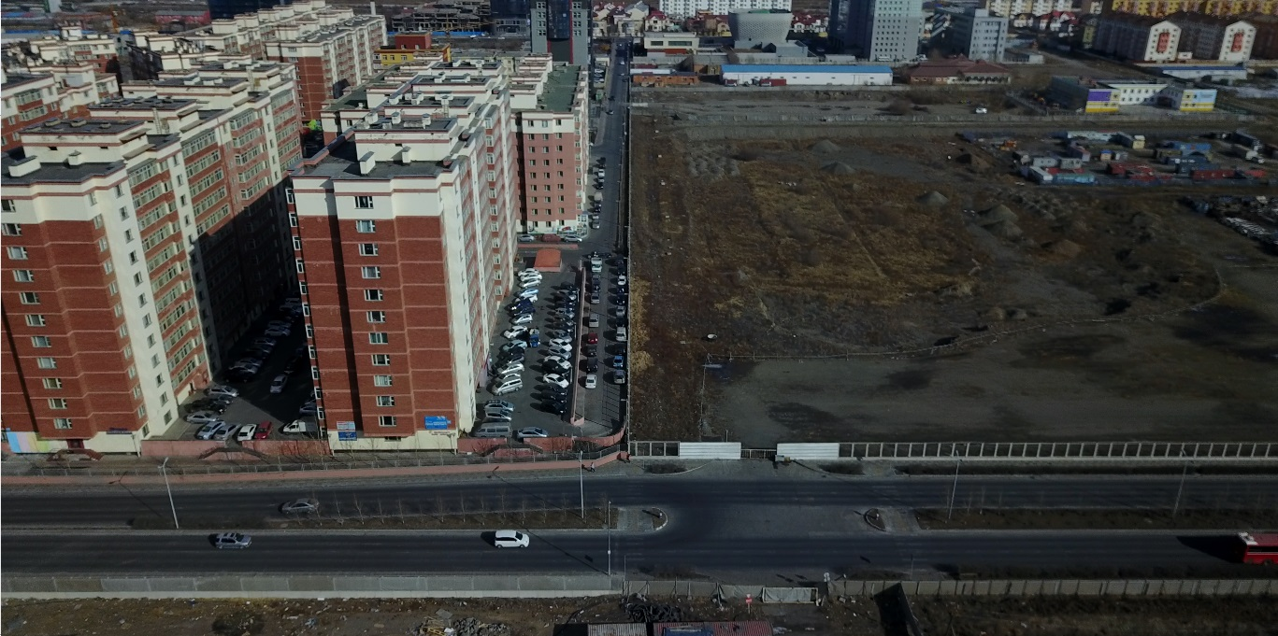
3. Рапид харш хорооллын авто замыг нийслэл хүрээ өргөн
чөлөөтэй холбох 15у/м түр зам
Ач холбогдол: Гандигийн гудамж Нийслэл хүрээ өргөн чөлөөний авто замууд холбогдож, орон сууцны хорооллоос гарч, орох тээврийн хэрэгсэлийн хөдөлгөөнийг хуваарилна.
Гандигийн гудамж
Хийгдэх ажил | Тоо хэмжээ | Төсөв /төг/
Хашаа буулгах | 6 м3 | 150 000
Явган зам, хашлага хуулж зайлуулах | 20 м2 | 40 000
Далан, Хөлд.хамгаалах | 34 м3 | 1 060 000
Бут.чулуун суурь /20см/ | 23 м3 | 1 300 000
Тэмдэг | 2ш | 535 000
Дүн |  | 3 085 000
Асфальтбетон хучилт /7м өргөн, 5см/ | 135 м2 | 4 000 000
Замын хашлага | 30 у/м | 1 080 000
Дүн |  | 5 080 000
Нийт дүн |  | 8 165 000
Жич: Тухайн урьдчилсан тоо хэмжээ, төсөвт инженерийн шугам сүлжээний ажил тооцогдоогүй.
Рапид харш хороолол
Нийслэл хүрээ өргөн чөлөө
Гандигийн гудамж

Slide 8
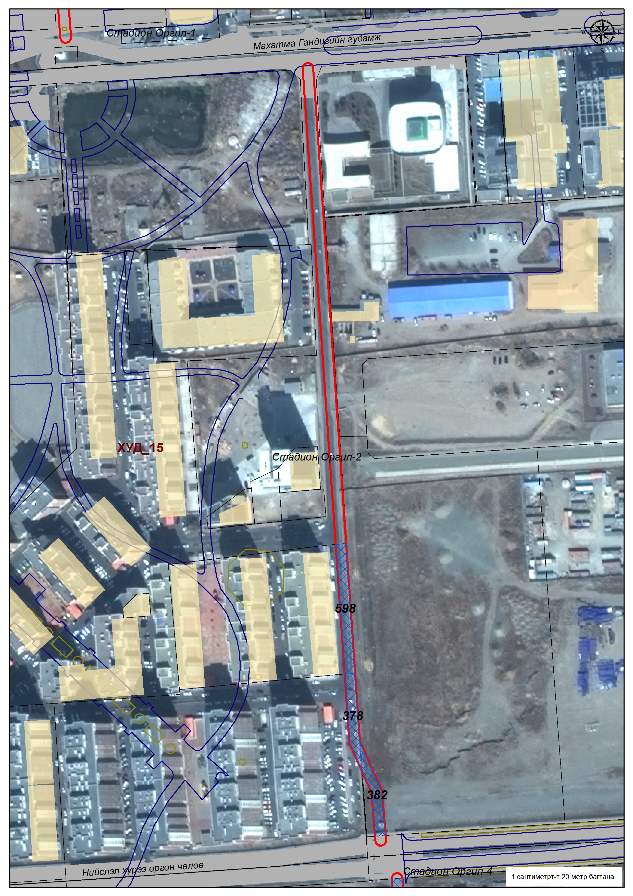
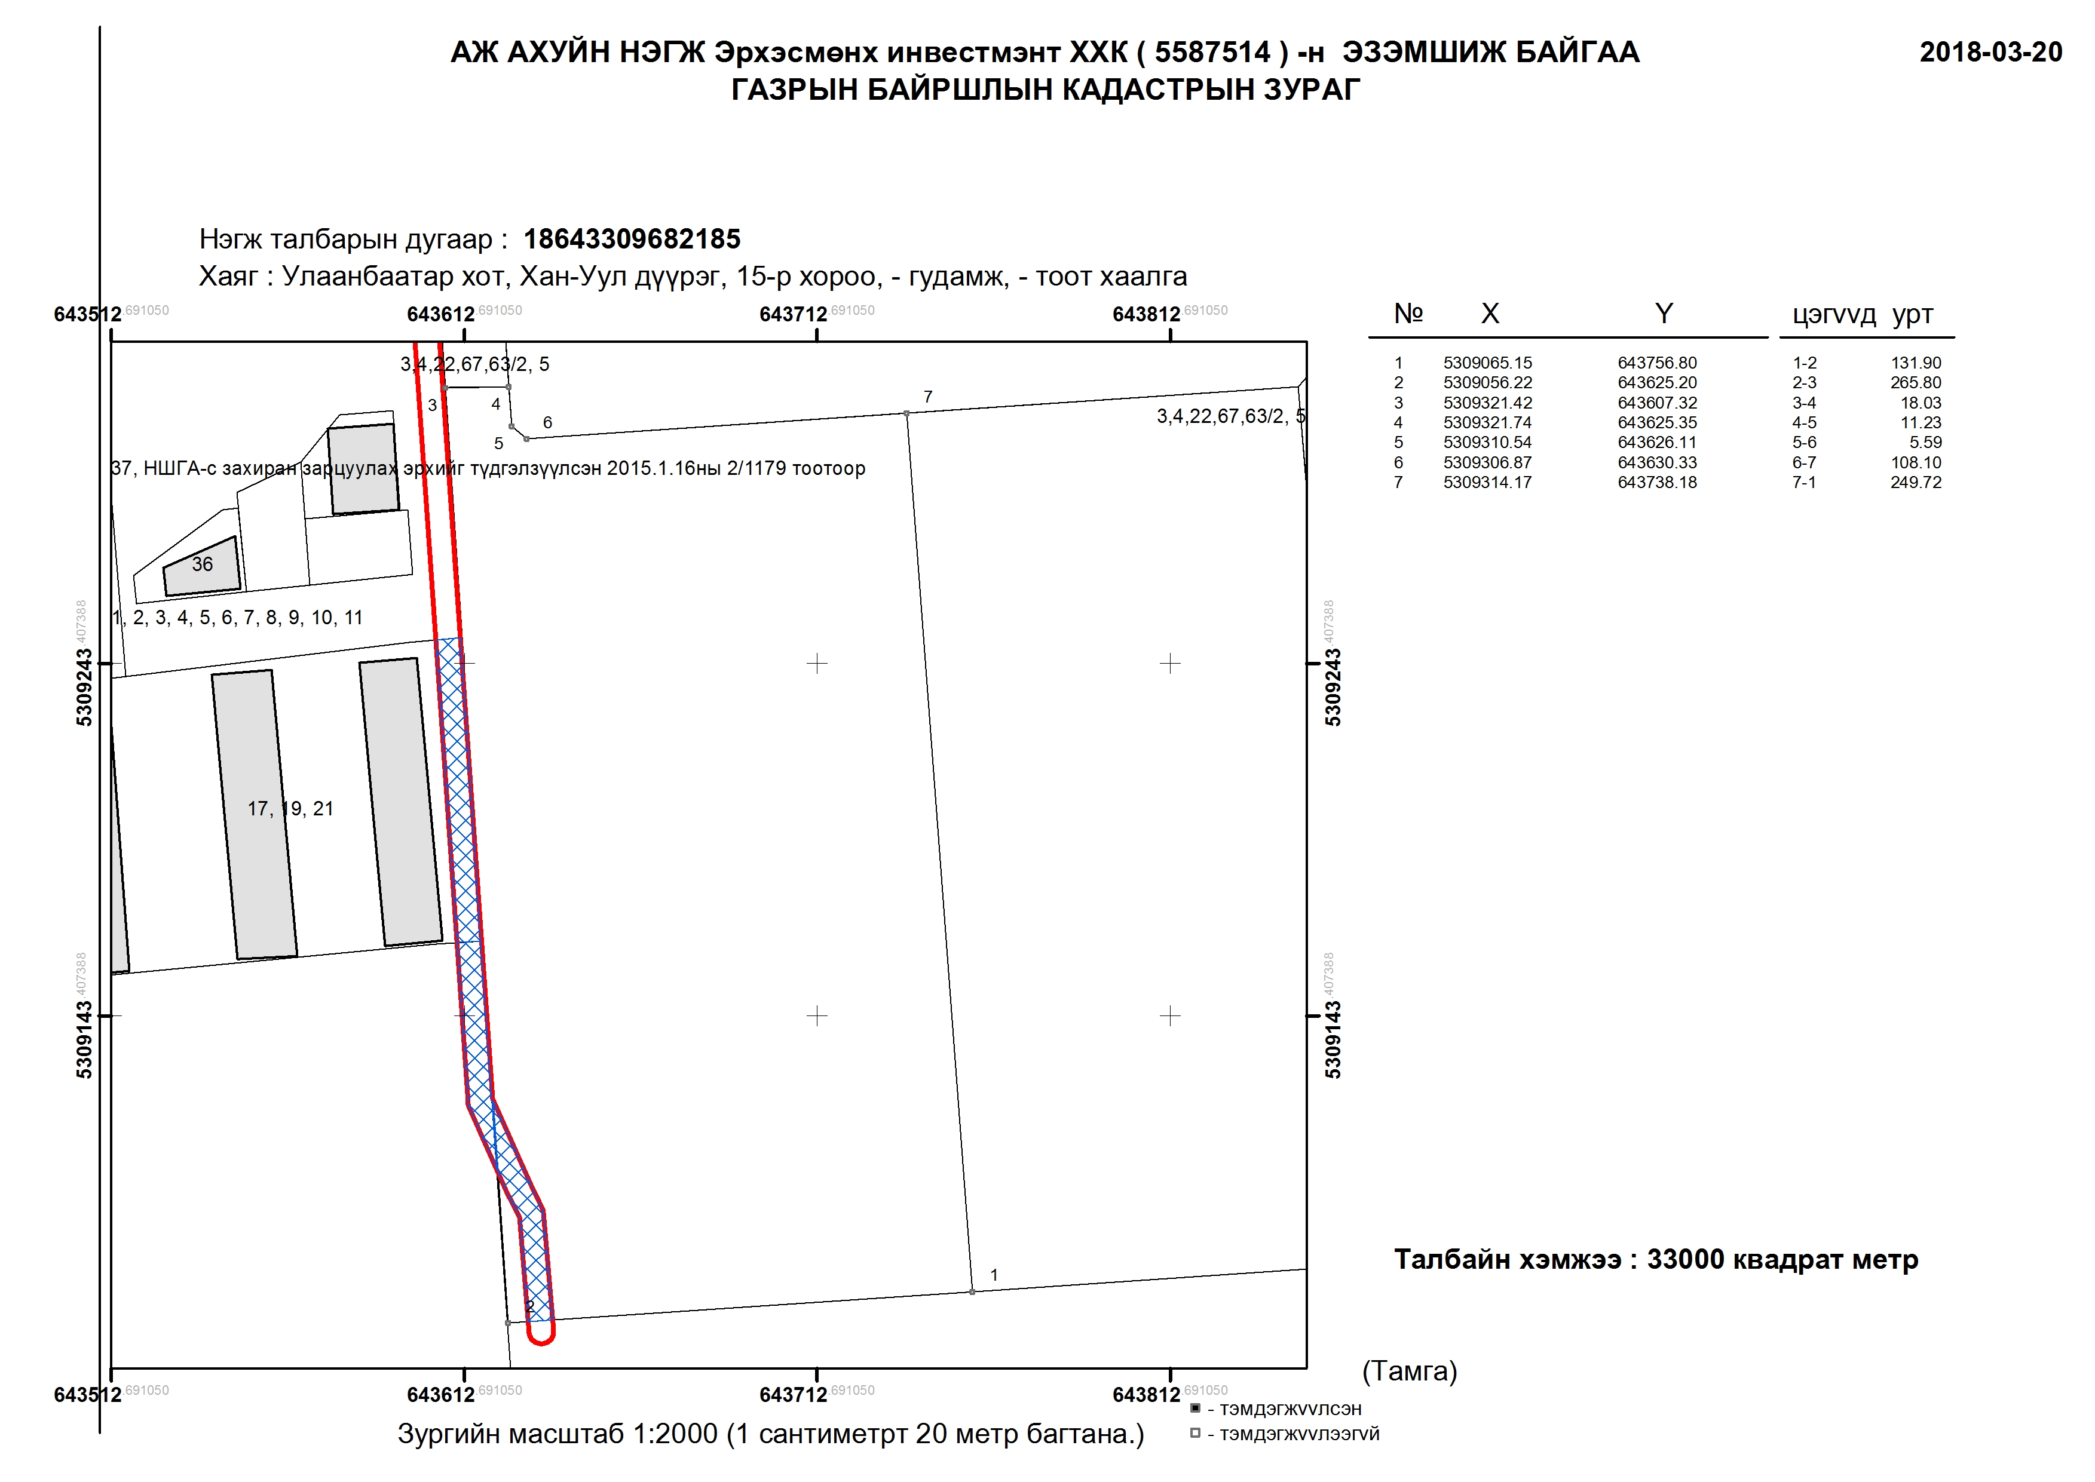
Газар чөлөөлөлт
НИЙСЛЭЛИЙН ГАЗРЫН АЛБА
№ | Иргэн аж ахуйн нэр | Захирамжийн огноо | Захирамжын дугаар | Жил | Өртсөн м2
1 | Эрхэсмөнх инвестмент ХХК | 2/15/2017 | А/91 | 15 | 382

Slide 9
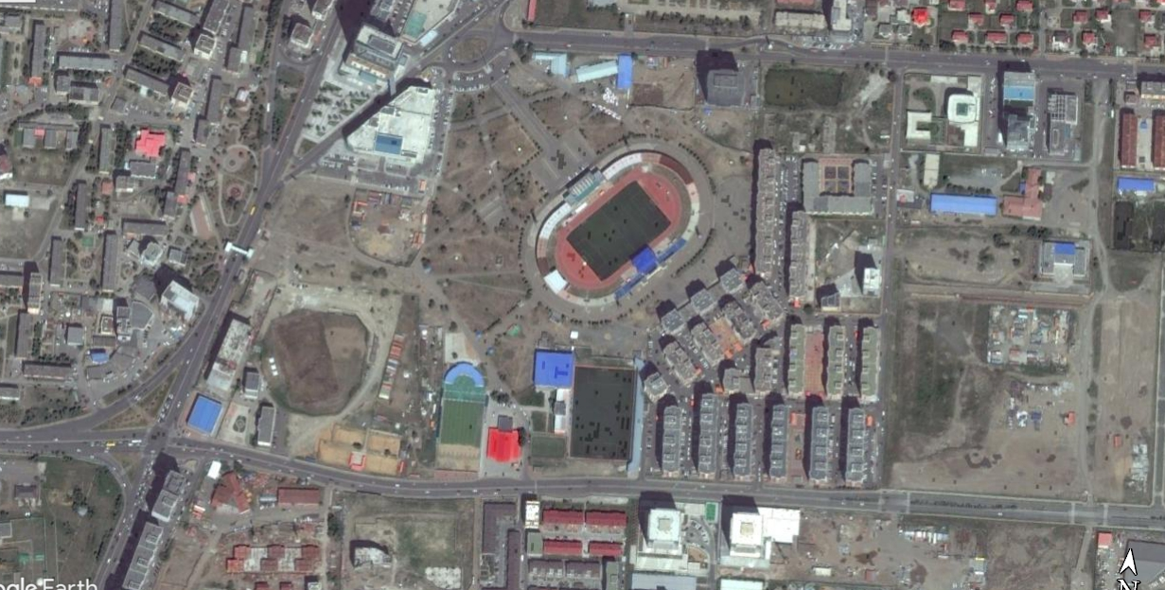
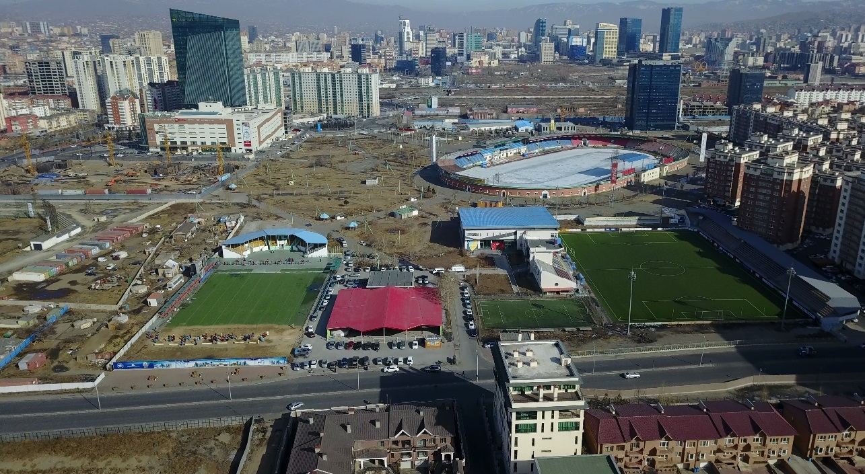
4. Махатма Гандигийн гудамж – нийслэл хүрээ өргөн чөлөөний
авто замтай холбох 0.53км түр зам
Гандигийн гудамж
Ач холбогдол: Одоо байгаа 290м асфальтбетон хучилттай авто замын хашаа хаалтыг буулган тэмдэг, тэмдэглэл хийж, шинээр 240м хэсэгт авто зам барьснаар Гандигийн гудамж Нийслэл хүрээ өргөн чөлөөний авто замууд холбогдож тухайн хэсгийн тээврийн хэрэгслийн хөдөлгөөний эрчмийг бууруулна.
Наадам төв
Төв цэнгэлдэх
Рапид харш хороолол
Хийгдэх ажил | Тоо хэмжээ | Төсөв /төг/
Тохиромжгүй материал | 720м3 | 13 000 000
Мод шилжүүлэх | 15ш | 1 500 000
Далан, Хөлд.хамгаалах | 720м3 | 22 420 000
Бут.чулуун суурь /20см/ | 480м3 | 26 400 000
Тэмдэг | 10ш | 2 700 000
Тэмдэглэгээ | 530 у/м | 1 520 000
Дүн |  | 67 540 000
Асфальтбетон хучилт /7м өргөн, 5см/ | 1700м2 | 49 850 000
Замын хашлага | 480у/м | 17 180 000
Дүн |  | 67 030 000
Нийт дүн |  | 134 570 000
Жич: Тухайн урьдчилсан тоо хэмжээ, төсөвт инженерийн шугам сүлжээний ажил тооцогдоогүй.
Нийслэл хүрээ өргөн чөлөө

Slide 10
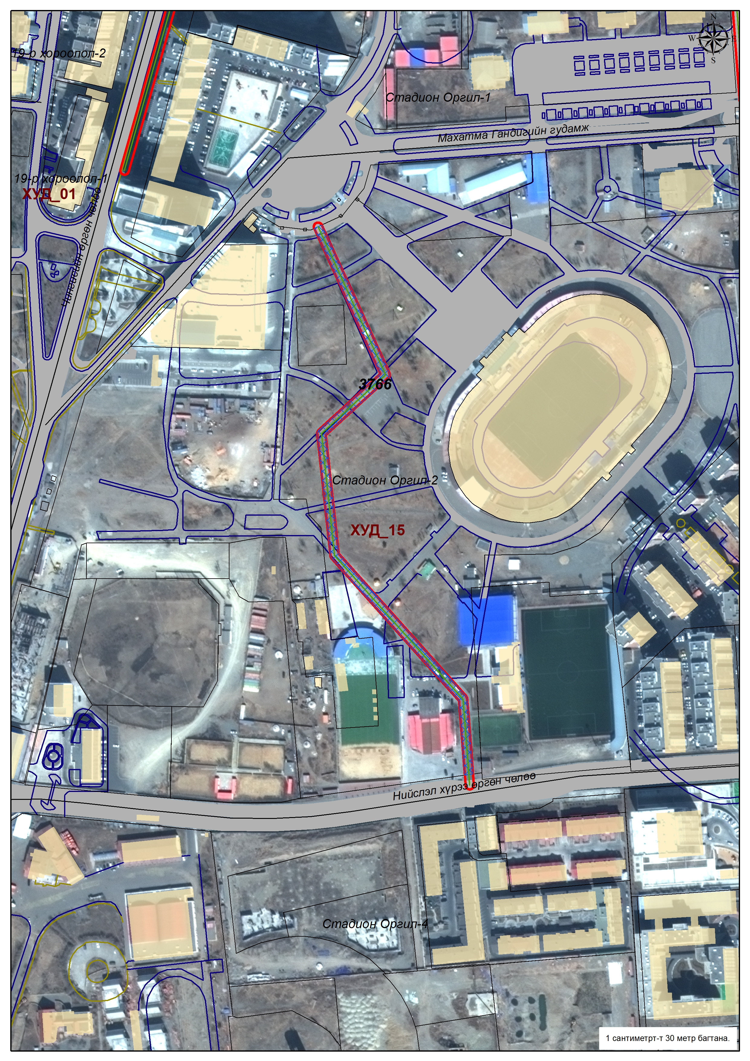
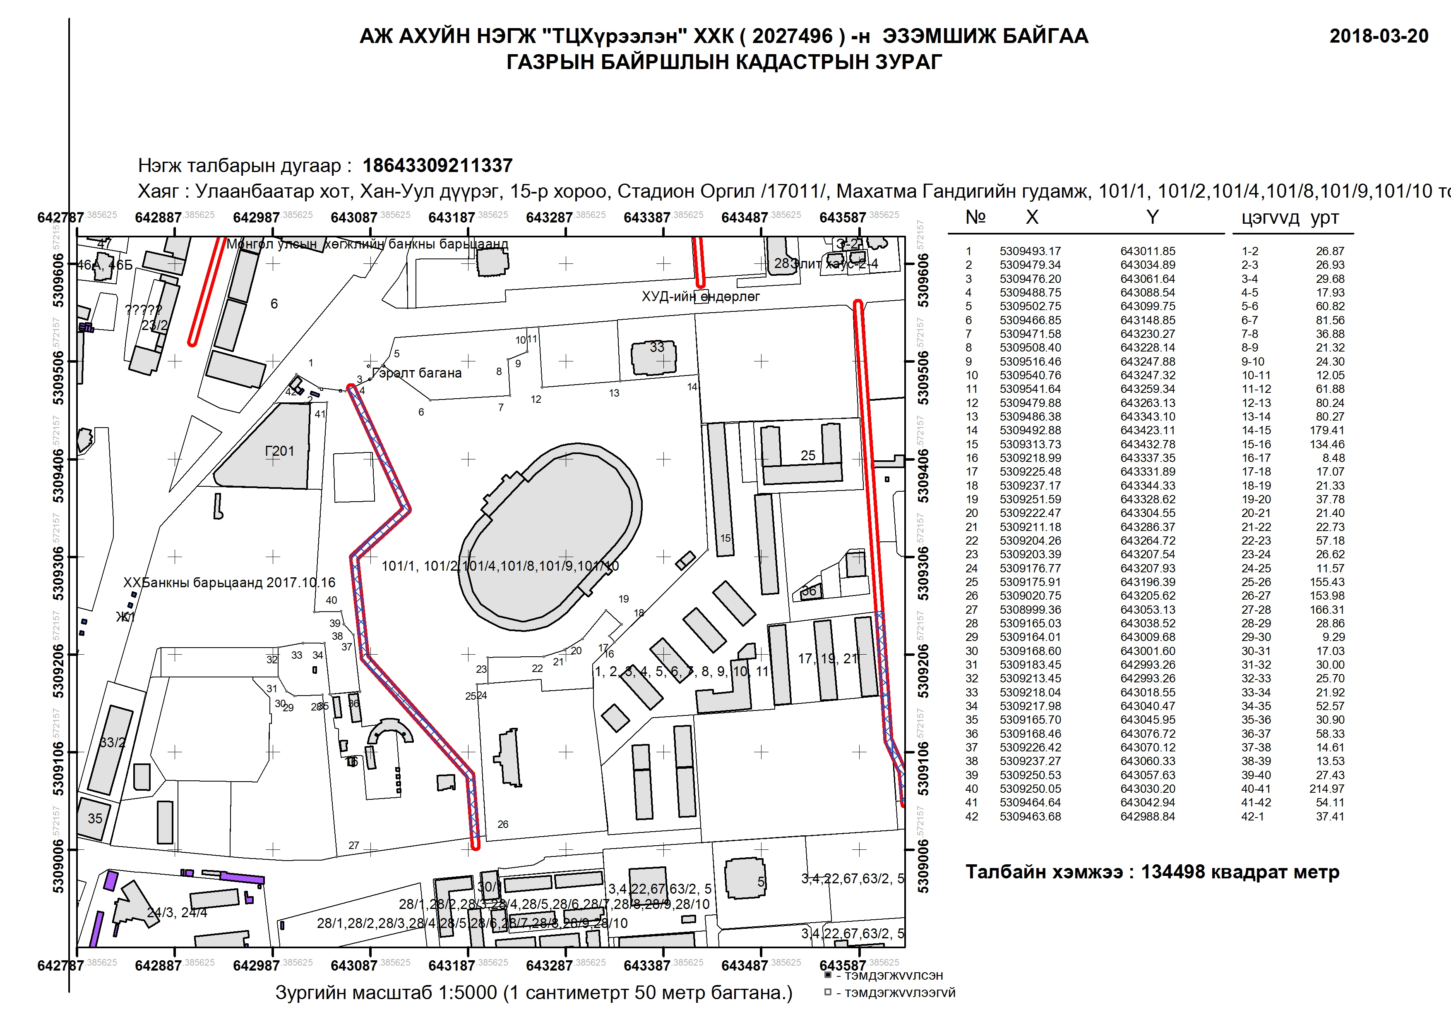
Газар чөлөөлөлт
НИЙСЛЭЛИЙН ГАЗРЫН АЛБА
№ | Иргэн аж ахуйн нэр | Захирамжийн огноо | Захирамжын дугаар | Жил | Өртсөн м2
1 | ТЦХүрээлэн ХХК | 6/30/2016 | А/563 | 15 | 3766

Slide 11
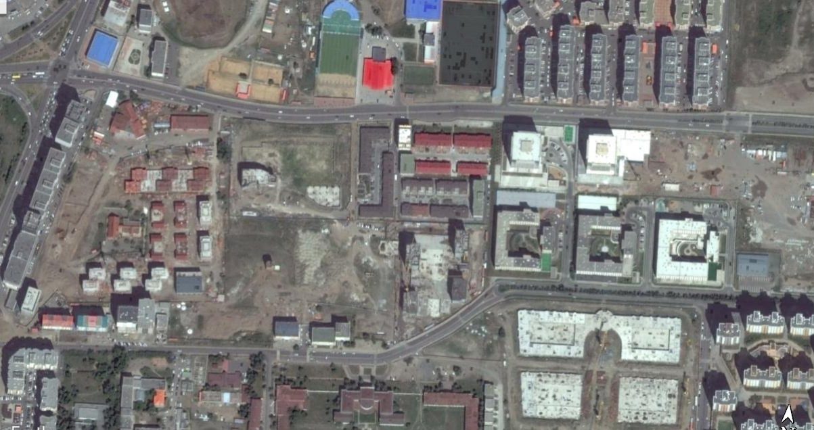
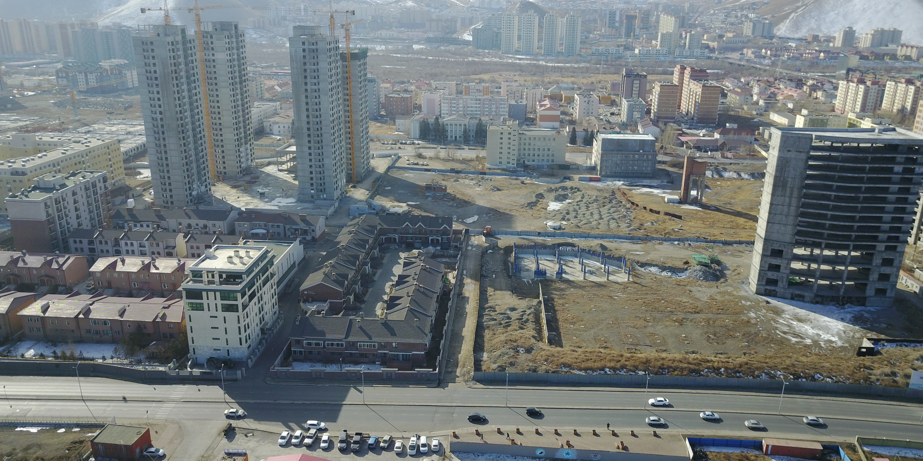
5. нийслэл хүрээ өргөн чөлөө – Удирдлагын академийн хойд талын авто замтай холбох 0.32км түр зам
Төв цэнгэлдэх
Рапид харш хороолол
Ач холбогдол: Нийслэл хүрээ өргөн чөлөө, Удирдлагын академийн хойд талын авто замууд холбогдож, Чингисийн өргөн чөлөө, Их Монголын гудамжны тээврийн хэрэгслийн хөдөлгөөний эрчмийг бууруулна.
Нийслэл хүрээ өргөн чөлөө
Хийгдэх ажил | Тоо хэмжээ | Төсөв /төг/
Тохиромжгүй материал | 640м3 | 11 550 000
Далан, Хөлд.хамгаалах | 960м3 | 29 900 000
Бут.чулуун суурь /20см/ | 640м3 | 35 200 000
Тэмдэг | 6ш | 1 600 000
Дүн |  | 78 250 000
Асфальтбетон хучилт /7м өргөн, 5см/ | 2240м2 | 65 700 000
Замын хашлага | 650у/м | 23 270 000
Явган хүний зам /1.5м/ | 480м2 | 24 756 000
Тэмдэглэгээ | 320у/м | 920 000
Гэрэлтүүлэг | 9ш | 5 400 000
Дүн |  | 120 046 000
Нийт дүн |  | 198 296 000
Жич: Тухайн урьдчилсан тоо хэмжээ, төсөвт инженерийн шугам сүлжээний ажил тооцогдоогүй.
Хүннү 2222
Уд.академи
Нийслэл хүрээ өргөн чөлөө

Slide 12
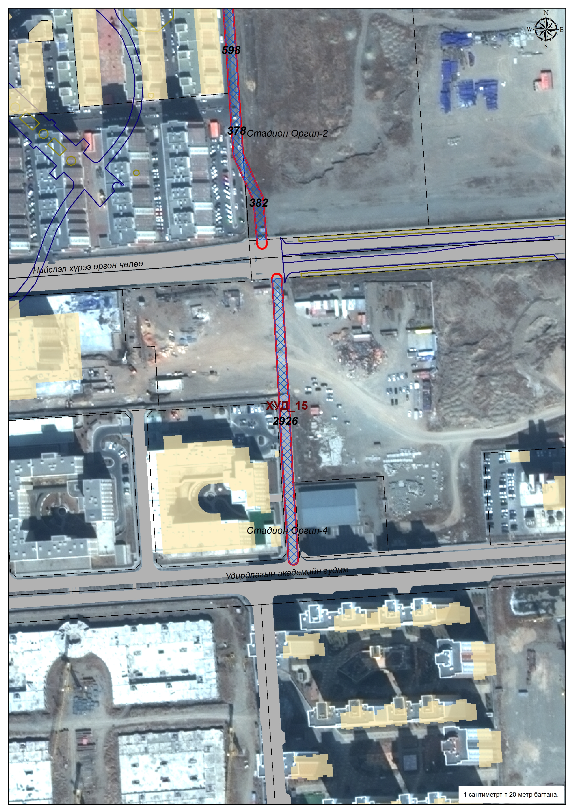
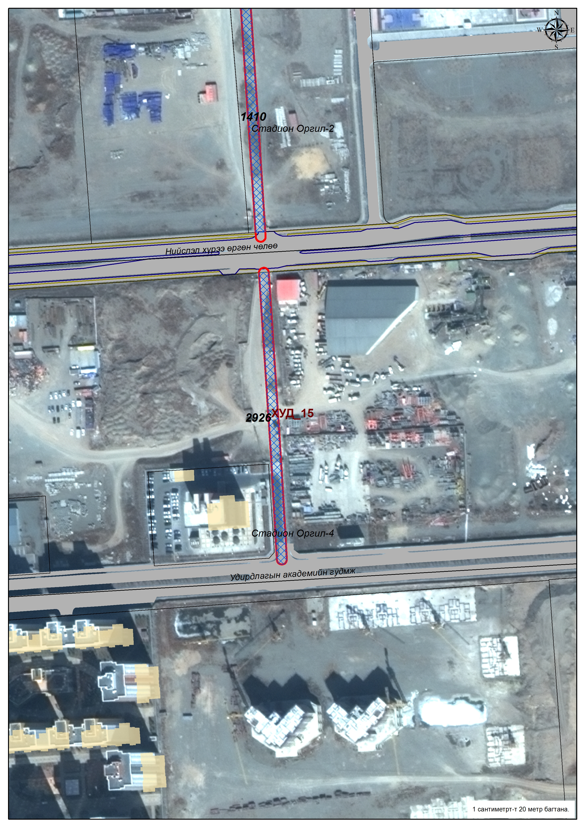
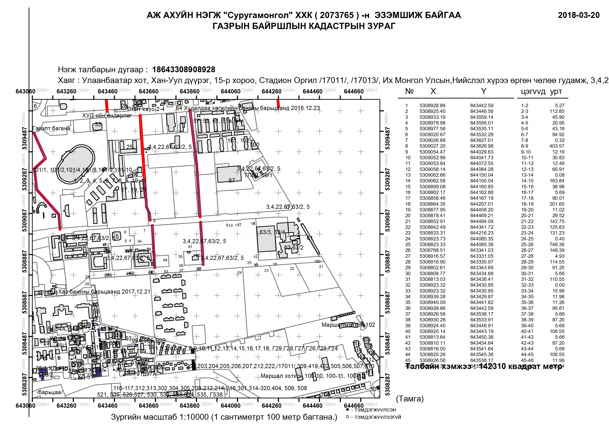
Газар чөлөөлөлт
НИЙСЛЭЛИЙН ГАЗРЫН АЛБА
№ | Иргэн аж ахуйн нэр | Захирамжийн огноо | Захирамжын дугаар | Жил | Өртсөн м2
1 | Суругамонгол ХХК | 10/17/2017 | А/771 | 30 | 2926

Slide 13
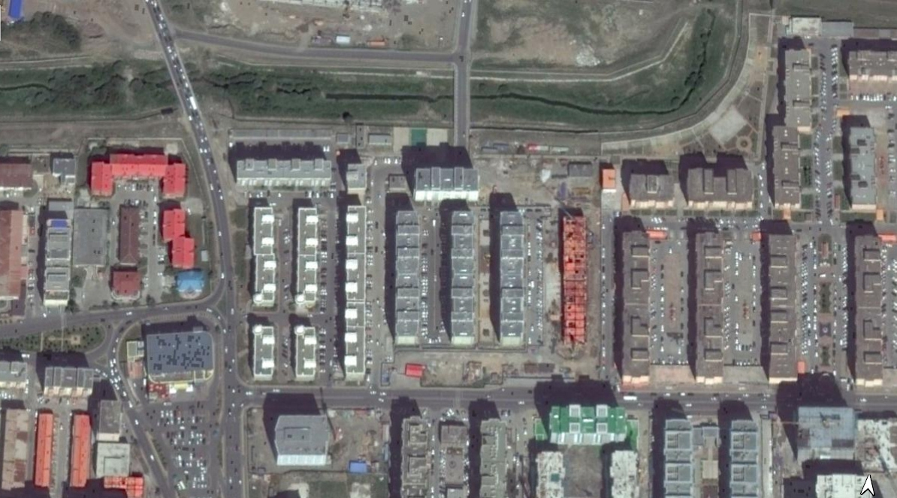
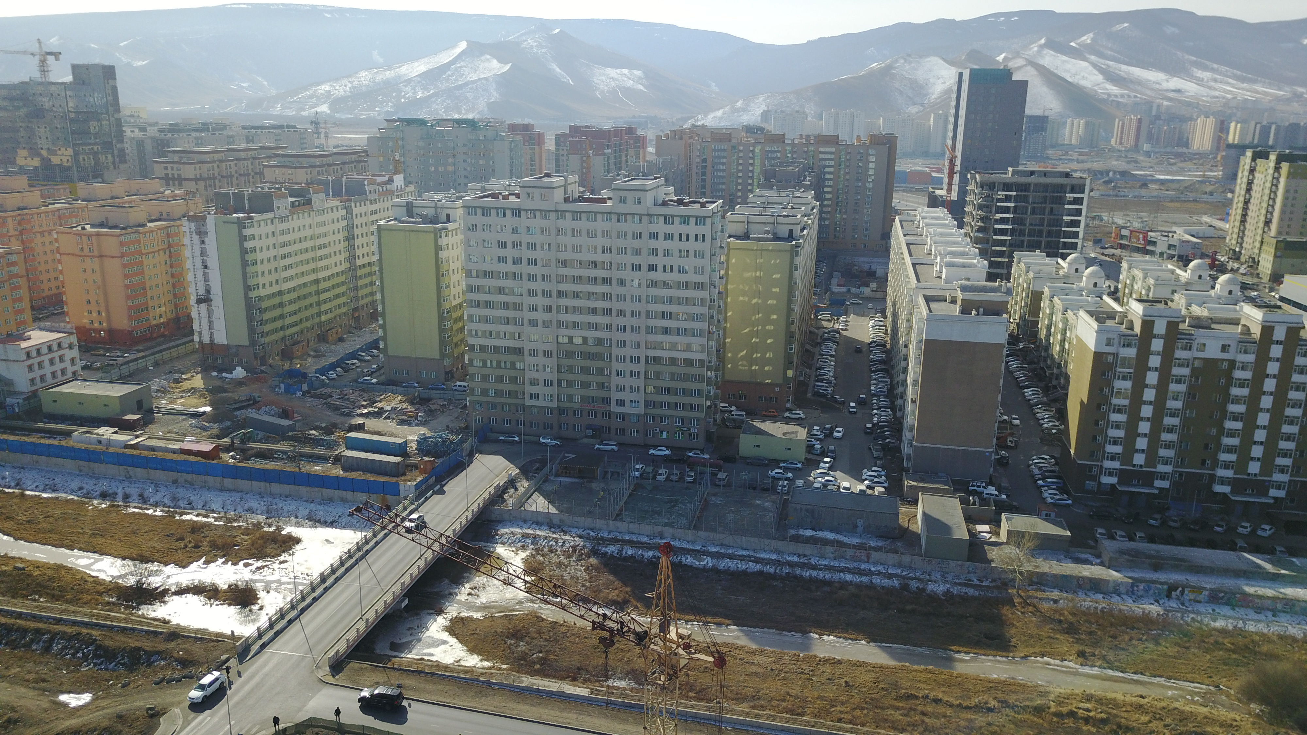
6.Хүннүгийн гудамж–Саруул хотхон–Соёолжийн гүүр 0.32км авто зам
Соёолжийн гүүр
Ач холбогдол: Гүүрэн гарцтай холбоотой тээврийн хэрэгсэлийн хөдөлгөөн хязгаарлах үед Хүннүгийн гудамжны 2 талд байрлах орон сууцны хорооллын оршин суугчид Нарны замтай холбогдох гол гарцуудын нэг нь Баянмонголын нүхэн гарц, Соёолжийн нүхэн гарц болно.
Иймд тухайн чиглэлийн замд эгнээ тусгаарлах хайс, тэмдэг, тэмдэглэгээний ажлуудыг хийх шаардалагатай.
Баянмонгол хороолол
Дүнжингарав
Саруул хотхон
Хүннүгийн гудамж
Хийгдэх ажил | Тоо хэмжээ | Төсөв /төг/
Эгнээ тусгаарлах хайс байрлуулах | 320у/м | 28 000 000
Тэмдэг | 10ш | 2 700 000
Тэмдэглэгээ | 320 у/м | 920 000
Дүн |  | 31 620 000
Жич: Тухайн урьдчилсан тоо хэмжээ, төсөвт инженерийн шугам сүлжээний ажил тооцогдоогүй.
Баянмонгол хороолол
Дүнжингарав
Соёолжийн гүүр

Slide 14
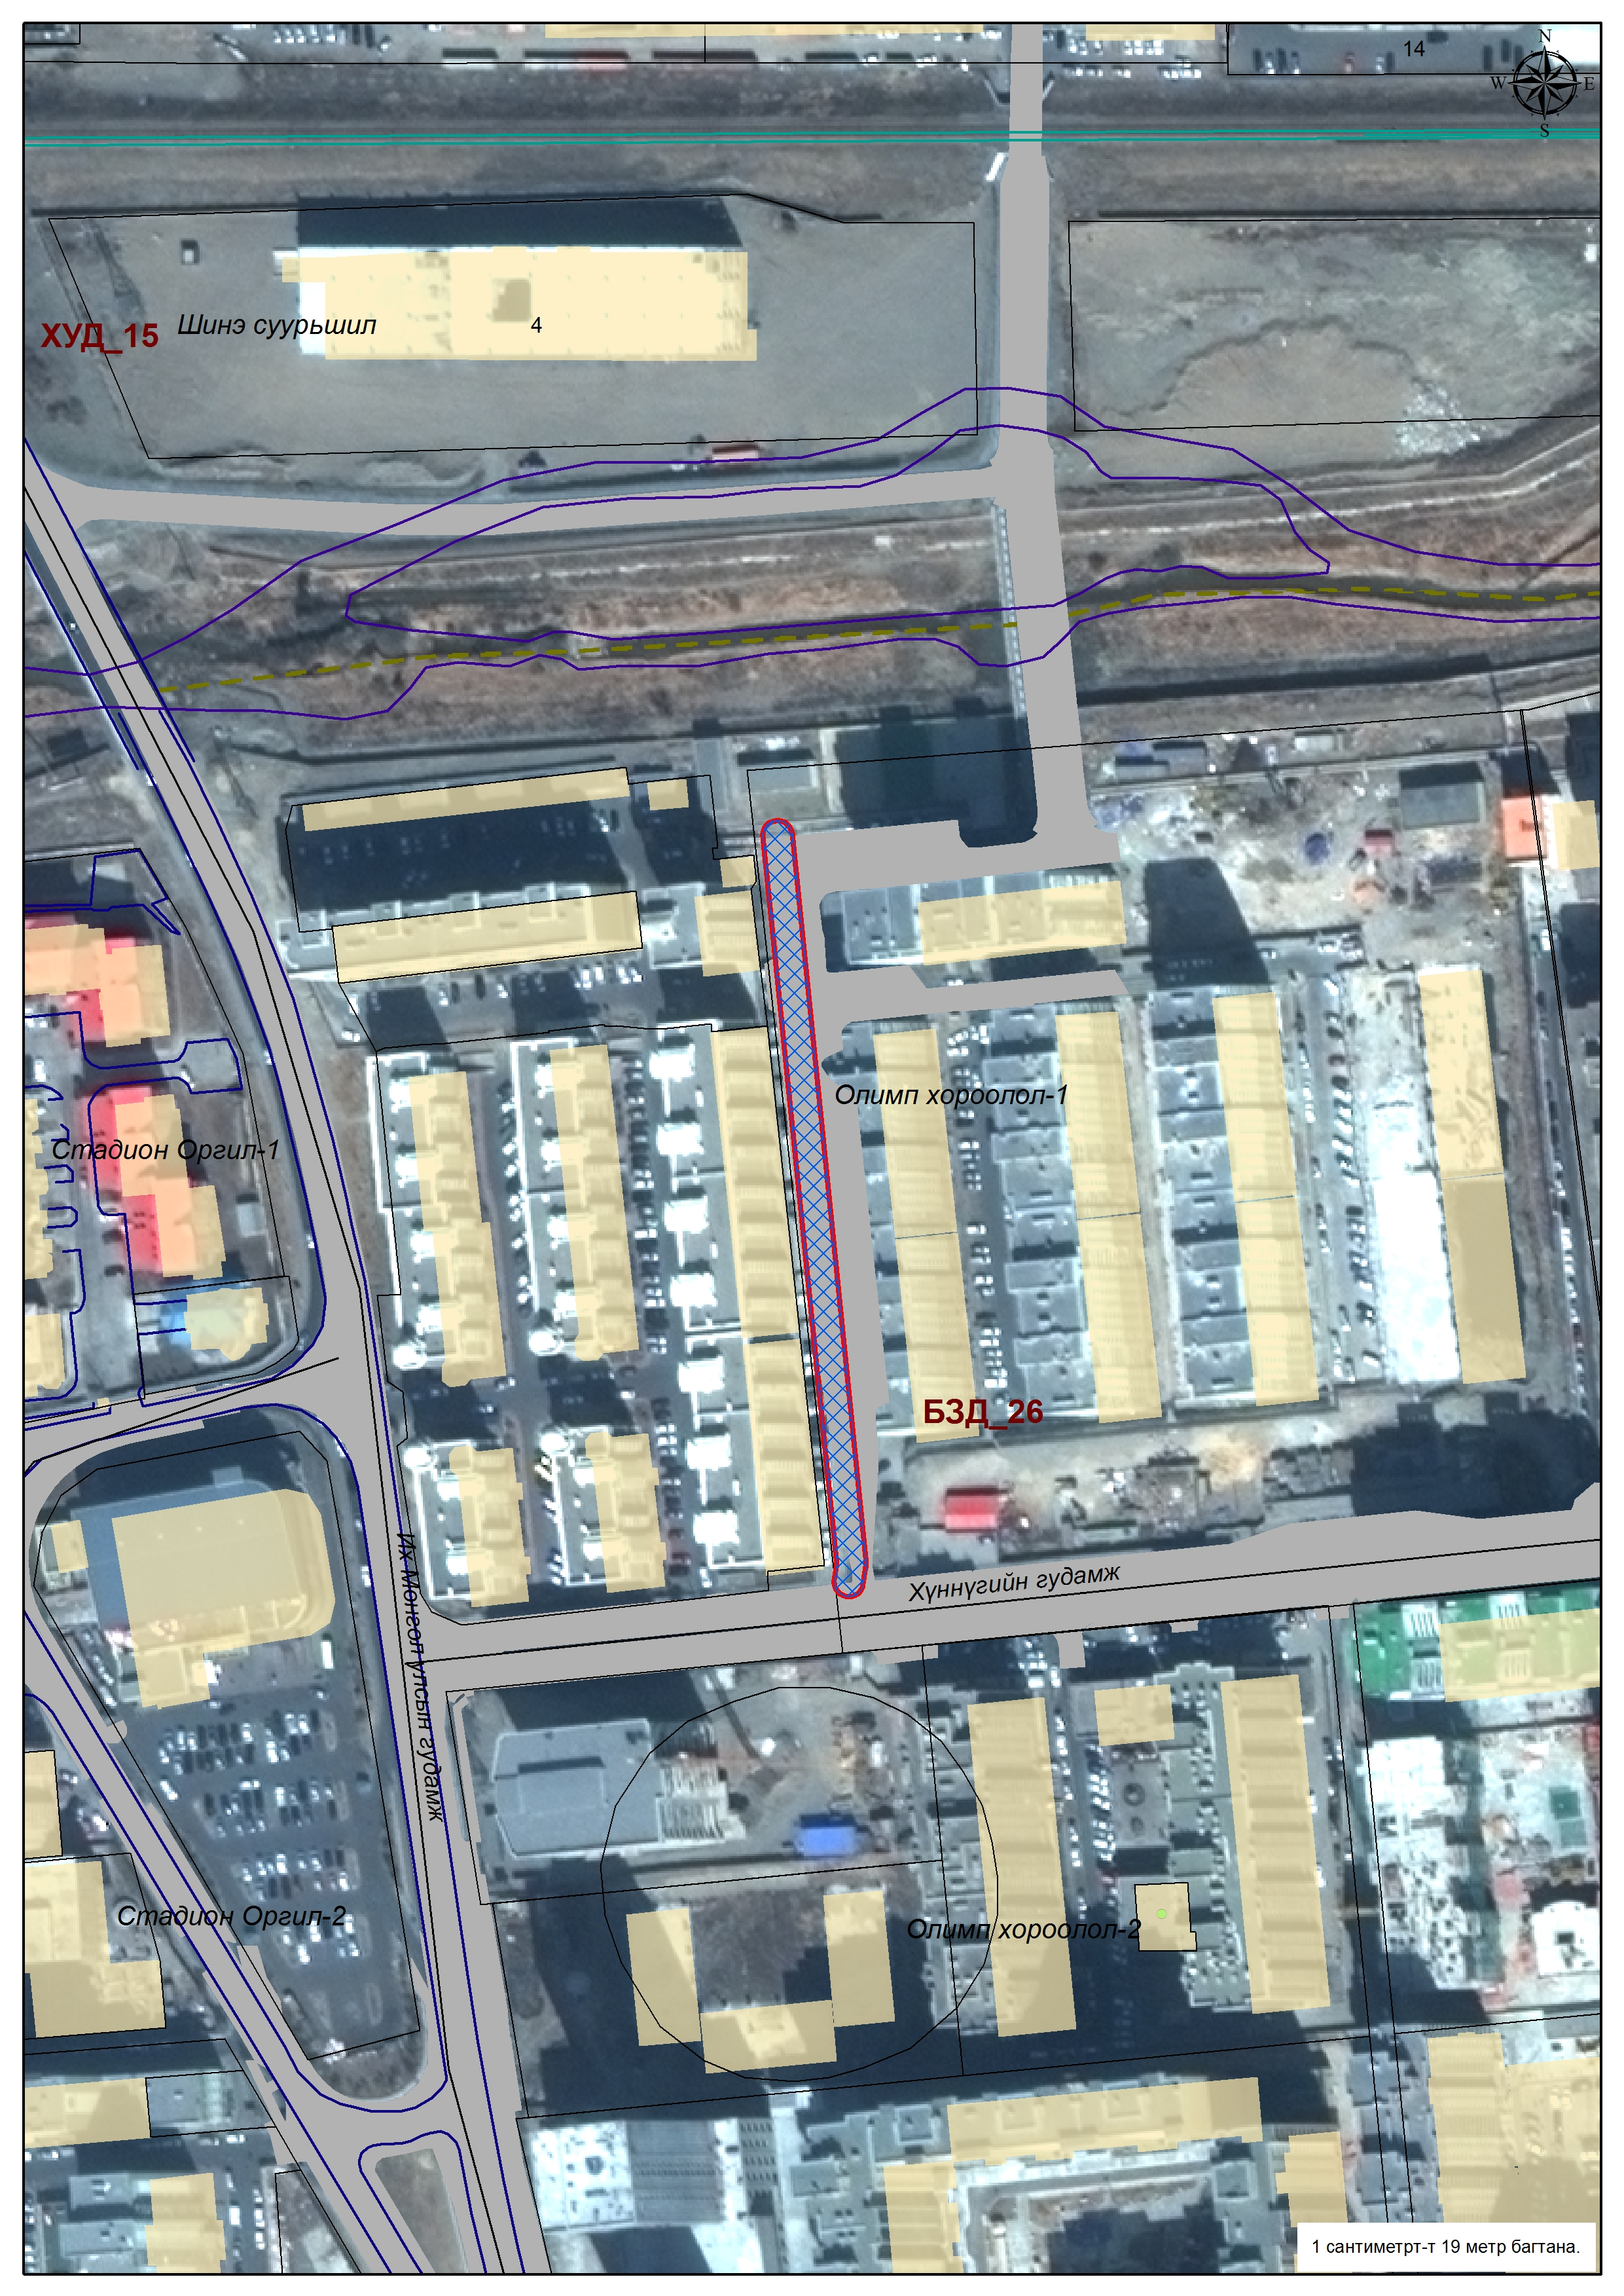
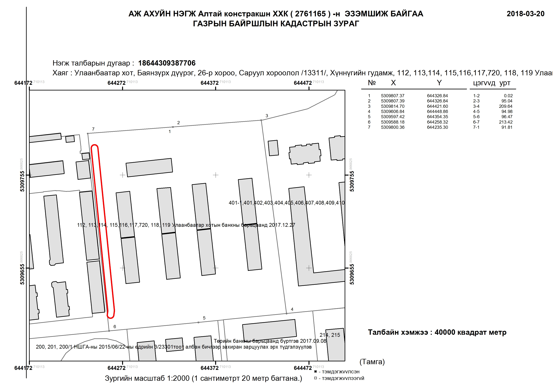
Газар чөлөөлөлт хийгдэхгүй
НИЙСЛЭЛИЙН ГАЗРЫН АЛБА

Slide 15
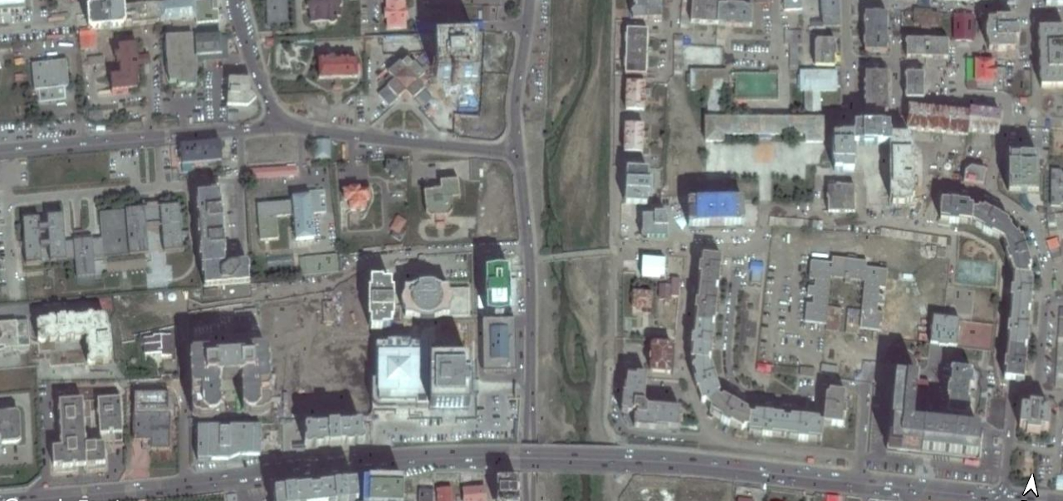
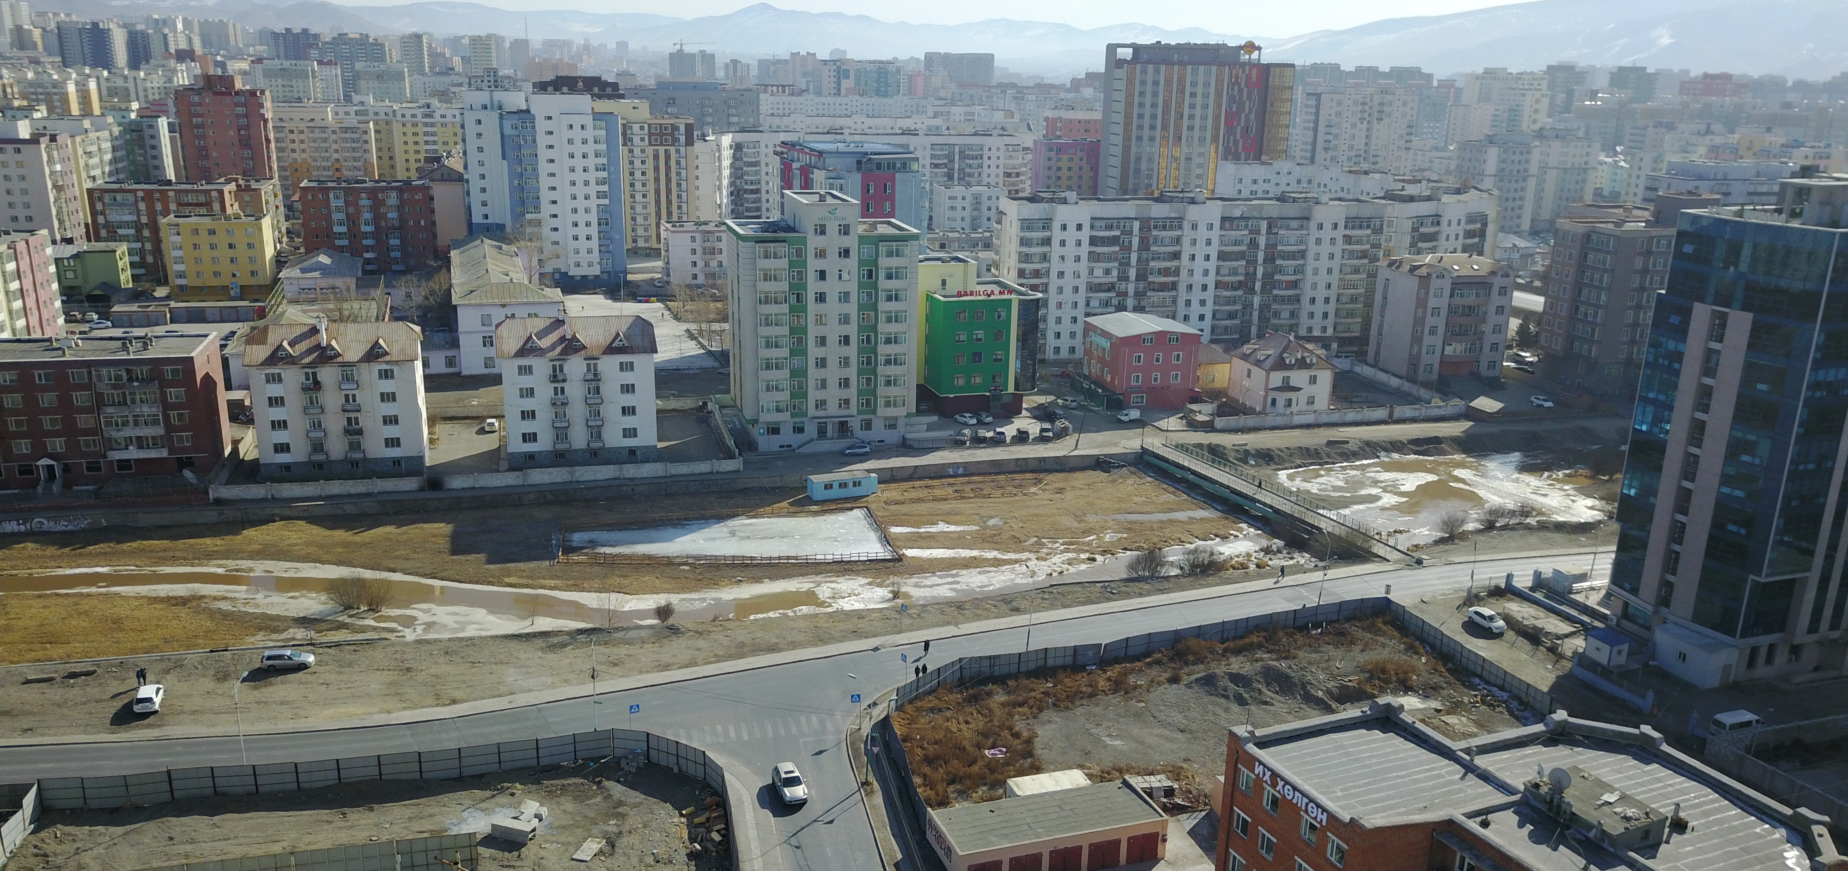
7. авто замчдын гудамжийг сэлбэ гол дээгүүр 13-р хорооллын замтай холбох 0.14км авто зам
103
Ач холбогдол: Олимпийн гудамжны хөдөлгөөний хязгаарлахтай холбоотой Дамдинсүрэнгийн гудамны 2 талд байрлах иргэдийн тээврийн хэрэгслийн хөдөлгөөнийг хуваарилах үүрэгтэй. Түр гүүр байрлуулж, угсрах, тулгуур болон холбох 18у/м замыг барих ажлын зардал Нийслэлийн замын сангийн төсөвт тусгагдсан.
Авто замчдын гудамж
13 хороолол
Хийгдэх ажил | Тоо хэмжээ | Төсөв /төг/
Тохиромжгүй материал | 300м3 | 5 410 000
Далан, Хөлд.хамгаалах | 300 м3 | 9 350 000
Бут.чулуун суурь /20см/ | 200м3 | 11 000 000
Асфальтбетон хучилт /7м өргөн, 7см/ | 700м2 | 28 750 000
Замын хашлага | 200у/м | 7 160 000
Тэмдэг | 5ш | 1 340 000
Тэмдэглэгээ | 100у/м | 300 000
Дүн |  | 63 310 000
Түр гүүр /30у.м/ угсрах, тулгуур болон холбох 18у/м замыг барих | 30у/м | 135 000 000 /төсөвт тусгагдсан
Жич: Тухайн урьдчилсан тоо хэмжээ, төсөвт инженерийн шугам сүлжээний ажил тооцогдоогүй.
Гүүр
Дамдинсүрэнгийн гудамж
Сэлбэ гол
Түр гүүр
Авто замчдын гудамж

Slide 16
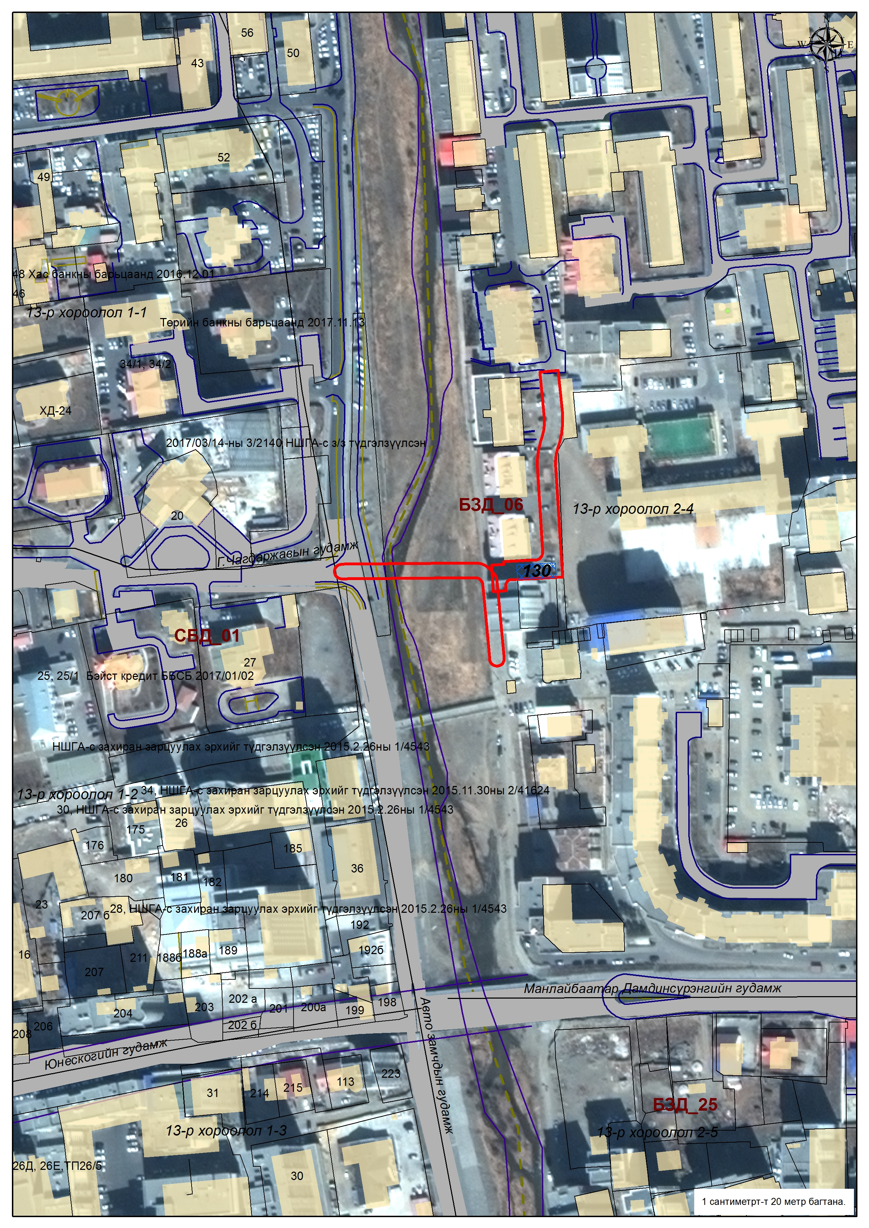
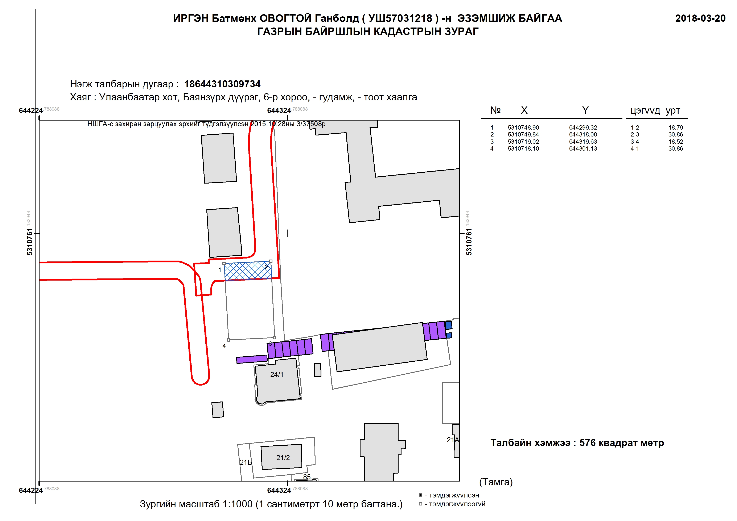
Газар чөлөөлөлт
НИЙСЛЭЛИЙН ГАЗРЫН АЛБА
№ | Иргэн аж ахуйн нэр | Захирамжийн огноо | Захирамжын дугаар | Жил | Өртсөн м2
1 | Б.Ганболд | 7/16/2010 | 475 |  | 130

Slide 17
Түр зам барихад шаардлагатай төсөвт өртөг
Д/д | Түр замын нэр | Төсөв /төг/
 |  | Асфальтбетон хучилттай | Асфальтбетон хучилтгүй
1 | Махатма Гандигийн гудамжийг Нарны замтай холбох 0.41км түр зам | 393 050 000 | 252 290 000
2 | Махатма Гандигийн гудамж – Нийслэл хүрээ өргөн чөлөө – Хүннү 222 хорооллын хойд талын авто замтай холбох 0.7км түр зам | 506 100 000 | 208 875 000
3 | Рапид харш хорооллын авто замыг Нийслэл хүрээ өргөн чөлөөтэй холбох 15у/м түр зам | 8 165 000 | 3 085 000
4 | Махатма Гандигийн гудамж – Нийслэл хүрээ өргөн чөлөөний авто замтай холбох 0.53км түр зам | 134 570 000 | 67 540 000
5 | Нийслэл хүрээ өргөн чөлөө – Удирдлагын академийн хойд талын авто замтай холбох 0.32км түр зам | 198 296 000 | 78 250 000
6 | Хүннүгийн гудамж–Саруул хотхон–Соёолжийн гүүр хүртэлх 0.32км авто зам | 31 620 000 | 31 620 000
7 | Авто замчдын гудамжийг сэлбэ гол дээгүүр 13-р хорооллын замтай холбох 0.14км авто зам | 63 310 000 | 63 310 000
Дүн |  | 1 335 111 000 | 704 970 000
Жич: Тухайн урьдчилсан тоо хэмжээ, төсөвт инженерийн шугам сүлжээний ажил тооцогдоогүй.

Slide 18
2018 онд хийгдэх ажлын төлөвлөгөө
Д/д | Хийгдэх ажил | Хэрэгжүүлэх хугацаа
 |  | Эхлэх | Дуусах | Өдрөөр
1 | Барилгын ажил хийх түр хашаа барих | 2018/03/16 | 2018/04/04 | 20
2 | Инженерийн шугам сүлжээ шилжүүлэх | 2018/03/21 | 2018/07/15 | 117
3 | Дунд гол дээрх хуучин гүүр буулгах | 2018/04/15 | 2018/04/28 | 14
4 | Үндсэн гадсан суурийн ажил | 2018/04/05 | 2018/07/13 | 100
5 | Үндсэн гүүрийн доод байгууламжийн ажил /тулгуур, захын тулгуур, ригель, тулах дэр/ | 2018/04/24 | 2018/08/21 | 120
6 | Гол гүүрийн дээд байгууламжийн ажил /урьдчилж бэлдсэн дам нуруу, цутгамал дам нуруу/ | 2018/06/09 | 2018/10/06 | 120

Slide 19
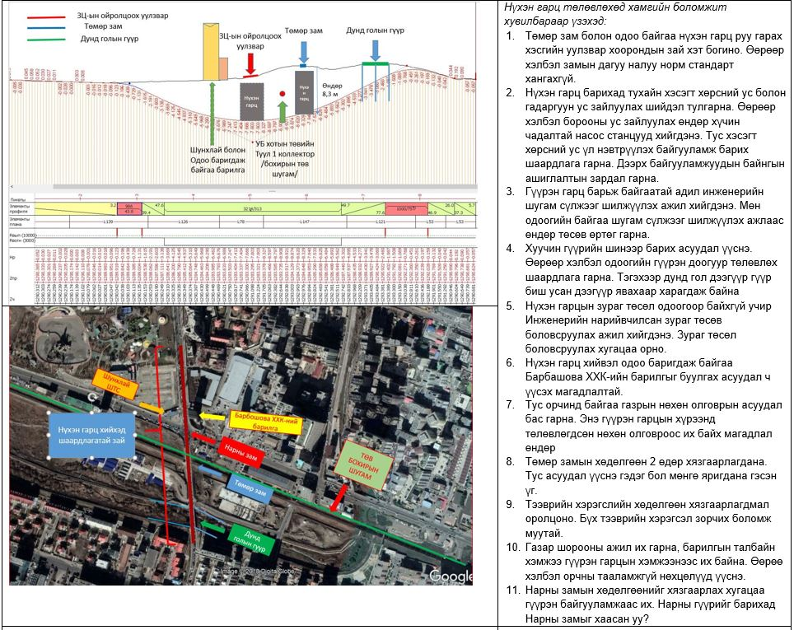

Slide 20
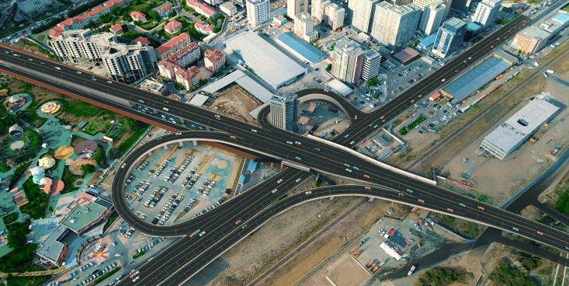
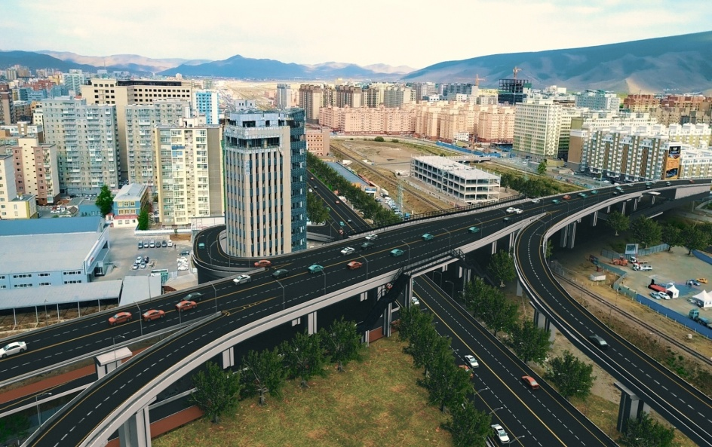
АНХААРАЛ ХАНДУУЛСАНД БАЯРЛАЛАА

